Slide 1
Principles of Distributed Database Systems

Slide 2
Outline
Introduction
Distributed and Parallel Database Design
Distributed Data Control
Distributed Query Processing
Distributed Transaction Processing
Data Replication
Database Integration – Multidatabase Systems
Parallel Database Systems
Peer-to-Peer Data Management
Big Data Processing
NoSQL, NewSQL and Polystores
Web Data Management

Slide 3
Outline
Introduction
What is a distributed DBMS
History
Distributed DBMS promises
Design issues
Distributed DBMS architecture

Slide 4
Distributed Computing
A number of autonomous processing elements (not necessarily homogeneous) that are interconnected by a computer network and that cooperate in performing their assigned tasks.
What is being distributed?
Processing logic
Function
Data
Control
Notes:
Một số phần tử xử lý tự trị (không nhất thiết phải đồng nhất) được kết nối với nhau thông qua mạng máy tính và hợp tác thực hiện các nhiệm vụ được giao.
Cái gì được phân tán? Logic xử lý Chức năng Dữ liệu Điều khiển

Slide 5
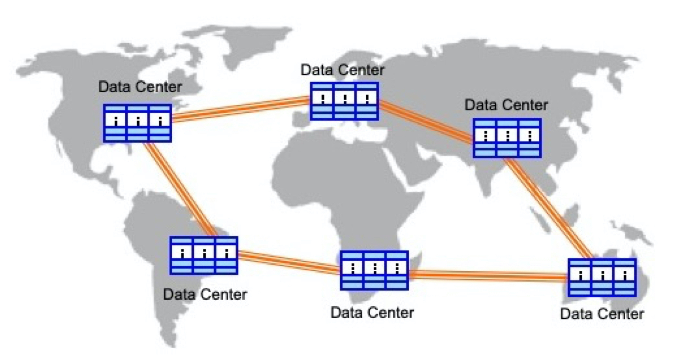
Current Distribution – Geographically Distributed Data Centers
Notes:
Môi trường tính toán hiện tại phần lớn là phân tán—các máy tính được kết nối với Internet để tạo thành một hệ thống phân tán trên toàn cầu. Các tổ chức có các trung tâm dữ liệu phân bố địa lý và kết nối với nhau, mỗi trung tâm chứa hàng trăm hoặc hàng nghìn máy tính được kết nối bằng mạng tốc độ cao, tạo thành sự kết hợp giữa các hệ thống phân tán và song song (Hình 1.1). Trong môi trường này, lượng dữ liệu được thu thập đã tăng lên đáng kể. Không phải tất cả dữ liệu này đều được lưu trữ trong các hệ thống cơ sở dữ liệu (trên thực tế, chỉ một phần nhỏ được lưu trữ), nhưng có mong muốn cung cấp một số khả năng quản lý dữ liệu trên các dữ liệu phân tán rộng rãi này. Đây là phạm vi của các hệ thống cơ sở dữ liệu phân tán và song song, vốn đã chuyển từ một phần nhỏ trong môi trường tính toán toàn cầu cách đây vài thập kỷ trở thành xu hướng chính. Trong chương này, chúng tôi sẽ cung cấp một cái nhìn tổng quan về công nghệ này, trước khi đi sâu vào chi tiết trong các chương tiếp theo.

Slide 6
What is a Distributed Database System?
A distributed database is a collection of multiple, logically interrelated databases distributed over a computer network
A distributed database management system (Distributed DBMS) is the software that manages the DDB and provides an access mechanism that makes this distribution transparent to the users
Notes:
- Một cơ sở dữ liệu phân tán là một tập hợp gồm nhiều cơ sở dữ liệu có liên quan logic với nhau, được phân bố trên một mạng máy tính. - Hệ thống quản lý cơ sở dữ liệu phân tán (Distributed DBMS) là phần mềm quản lý cơ sở dữ liệu phân tán (DDB) và cung cấp cơ chế truy cập giúp việc phân tán này trở nên trong suốt đối với người dùng.

Slide 7
What is not a DDBS?
A timesharing computer system
A loosely or tightly coupled multiprocessor system
A database system which resides at one of the nodes of a network of computers - this is a centralized database on a network node
Notes:
Một hệ thống máy tính chia sẻ thời gian
Một hệ thống đa xử lý liên kết lỏng lẻo hoặc chặt chẽ
Một hệ thống cơ sở dữ liệu nằm tại một trong các nút của mạng máy tính - đây là một cơ sở dữ liệu tập trung trên một nút mạng

Slide 8
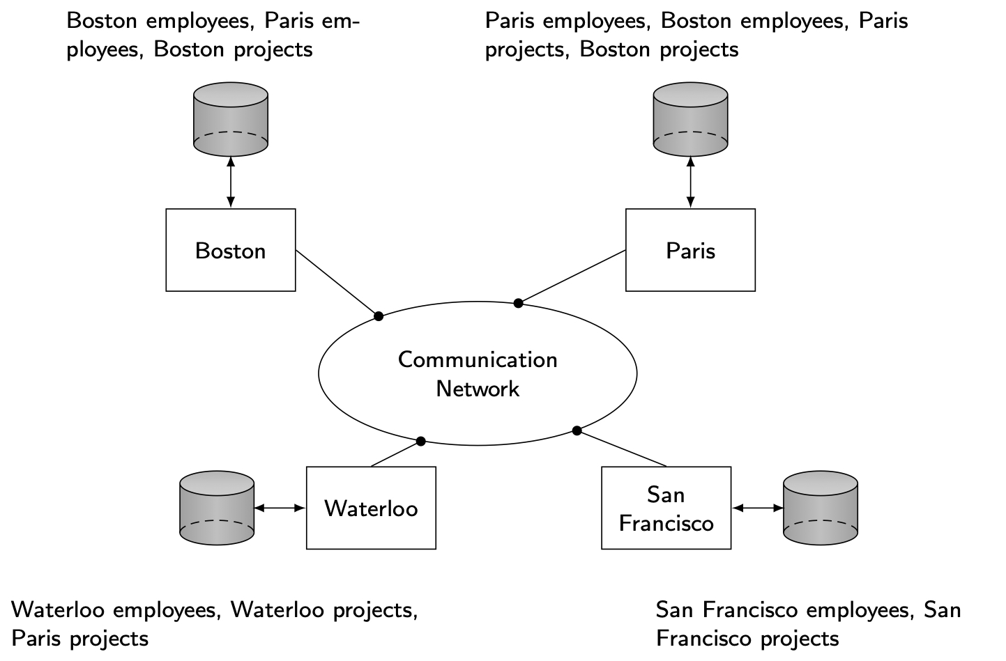
Distributed DBMS Environment
Notes:
Một trong những động lực ban đầu đằng sau việc sử dụng các hệ thống cơ sở dữ liệu là mong muốn tích hợp dữ liệu hoạt động của một doanh nghiệp và cung cấp quyền truy cập tích hợp, từ đó kiểm soát được dữ liệu đó. Chúng tôi cẩn thận sử dụng thuật ngữ "tích hợp" thay vì "tập trung" bởi vì, như đã thảo luận trước đó, dữ liệu có thể được lưu trữ vật lý trên các máy tính khác nhau và có thể phân bố địa lý. Đây chính là điều mà công nghệ cơ sở dữ liệu phân tán cung cấp. Như đã lưu ý trước đó, sự phân bố vật lý này có thể tập trung tại một địa điểm địa lý hoặc có thể ở nhiều địa điểm khác nhau. Do đó, mỗi vị trí trong Hình 1.5 có thể là một trung tâm dữ liệu được kết nối với các trung tâm dữ liệu khác thông qua mạng truyền thông. Đây là các loại môi trường phân tán phổ biến hiện nay và là đối tượng mà chúng ta nghiên cứu trong cuốn sách này.

Slide 9
Implicit Assumptions
Data stored at a number of sites → each site logically consists of a single processor
Processors at different sites are interconnected by a computer network → not a multiprocessor system
Parallel database systems
Distributed database is a database, not a collection of files → data logically related as exhibited in the users’ access patterns
Relational data model
Distributed DBMS is a full-fledged DBMS
Not remote file system, not a TP system
Notes:
Dữ liệu được lưu trữ tại nhiều địa điểm → mỗi địa điểm về mặt logic bao gồm một bộ xử lý duy nhất.
Các bộ xử lý tại các địa điểm khác nhau được kết nối với nhau thông qua mạng máy tính → không phải là hệ thống đa xử lý.
Hệ thống cơ sở dữ liệu song song
Cơ sở dữ liệu phân tán là một cơ sở dữ liệu, không phải một tập hợp các tệp → dữ liệu có liên quan logic với nhau, thể hiện qua các mẫu truy cập của người dùng.
Mô hình dữ liệu quan hệ
Hệ thống quản lý cơ sở dữ liệu phân tán (Distributed DBMS) là một DBMS đầy đủ chức năng
Không phải hệ thống tệp từ xa, không phải hệ thống xử lý giao dịch (TP system).

Slide 10
Important Point
Logically integrated
but
Physically distributed

Slide 11
Outline
Introduction
What is a distributed DBMS
History
Distributed DBMS promises
Design issues
Distributed DBMS architecture

Slide 12
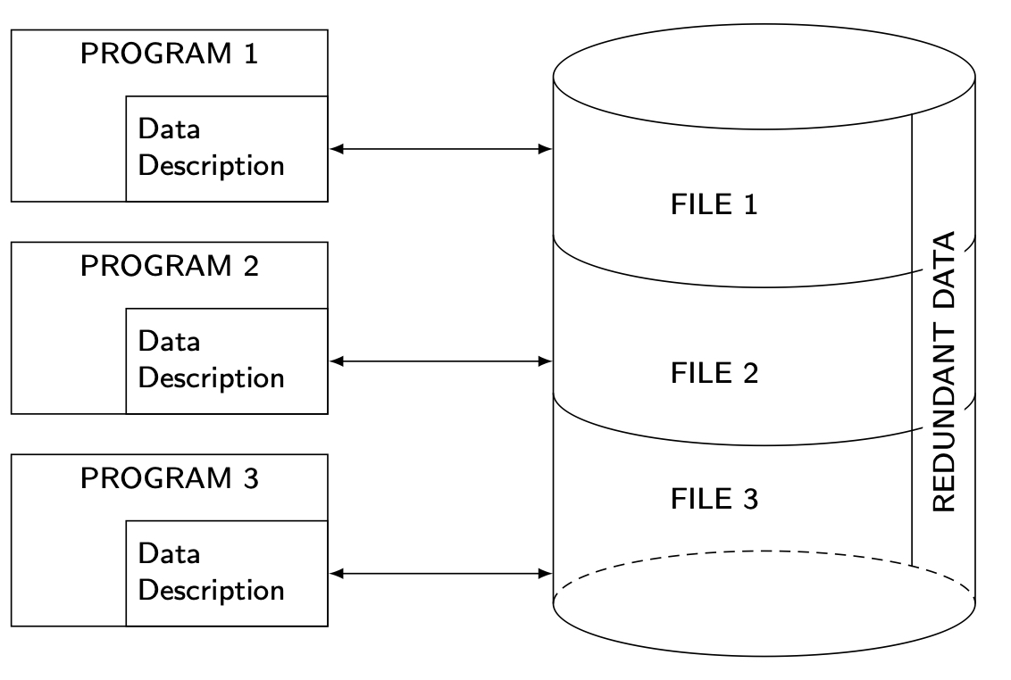
History – File Systems
Notes:
Trước khi các hệ thống cơ sở dữ liệu ra đời vào những năm 1960, phương thức tính toán phổ biến là mỗi ứng dụng tự định nghĩa và quản lý dữ liệu của riêng nó (Hình 1.2). Trong phương thức này, mỗi ứng dụng tự xác định dữ liệu mà nó sử dụng, cấu trúc và phương thức truy cập dữ liệu, đồng thời tự quản lý các tệp trong hệ thống lưu trữ. Kết quả cuối cùng là sự dư thừa dữ liệu không được kiểm soát đáng kể, cùng với chi phí cao cho các lập trình viên trong việc quản lý dữ liệu này trong các ứng dụng của họ.

Slide 13
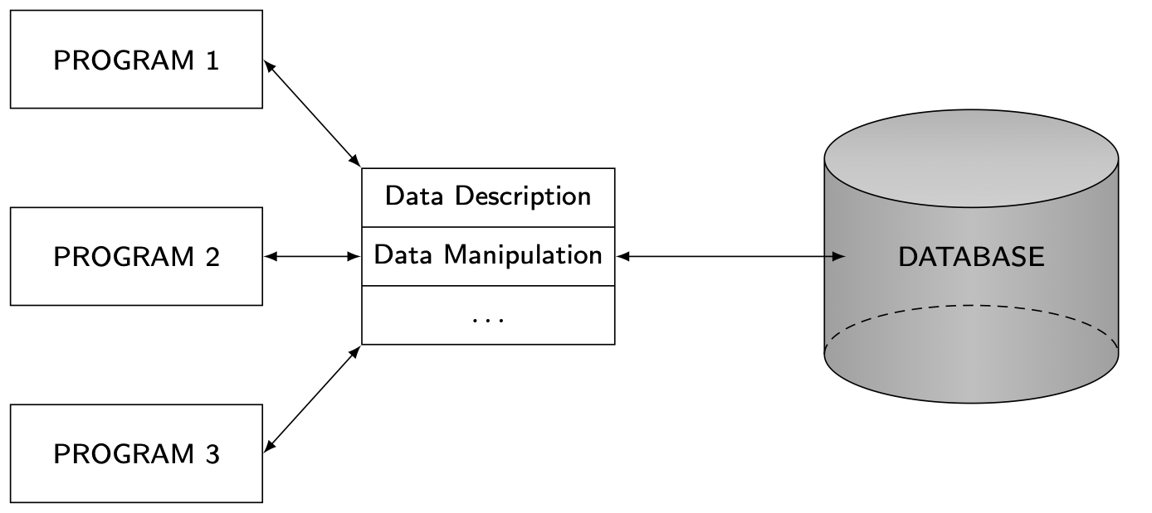
History – Database Management
Notes:
Các hệ thống cơ sở dữ liệu cho phép dữ liệu được định nghĩa và quản lý một cách tập trung (Hình 1.3). Định hướng mới này dẫn đến tính độc lập dữ liệu, theo đó các chương trình ứng dụng không bị ảnh hưởng bởi các thay đổi trong tổ chức logic hoặc vật lý của dữ liệu và ngược lại. Do đó, các lập trình viên được giải phóng khỏi nhiệm vụ quản lý và duy trì dữ liệu mà họ cần, đồng thời sự dư thừa dữ liệu có thể được loại bỏ (hoặc giảm thiểu).

Slide 14
History – Early Distribution
Peer-to-Peer (P2P)
Notes:
Trong suốt nhiều năm, kiến trúc của các hệ thống cơ sở dữ liệu phân tán đã trải qua những thay đổi đáng kể. Các hệ thống cơ sở dữ liệu phân tán ban đầu như Distributed INGRES và SDD-1 được thiết kế như các hệ thống phân bố địa lý với kết nối mạng rất chậm; do đó, chúng cố gắng tối ưu hóa các hoạt động để giảm thiểu giao tiếp qua mạng. Chúng là những hệ thống ngang hàng (P2P) sớm, theo nghĩa là mỗi địa điểm có chức năng tương tự nhau trong việc quản lý dữ liệu.
Đến những năm 2000, các hệ thống P2P đã tái xuất hiện, nơi không có sự phân biệt giữa máy khách và máy chủ. Các hệ thống P2P hiện đại này có những khác biệt quan trọng so với các hệ thống trước đây mà chúng ta sẽ thảo luận sau trong chương này. Tất cả các kiến trúc này vẫn có thể được tìm thấy ngày nay, và chúng ta sẽ thảo luận chúng trong các chương tiếp theo.

Slide 15
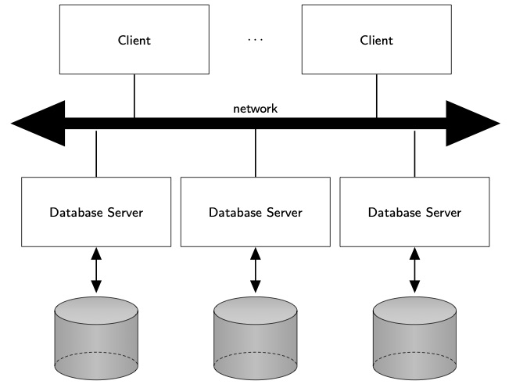
History – Client/Server
Notes:
Với sự phát triển của máy tính cá nhân và máy trạm, mô hình phân phối phổ biến đã chuyển sang kiến trúc client/server, nơi các thao tác dữ liệu được chuyển đến máy chủ back-end, trong khi các ứng dụng người dùng chạy trên các máy trạm front-end. Các hệ thống này trở nên thống trị, đặc biệt là trong phân phối tại một địa điểm cụ thể nơi tốc độ mạng cao hơn, cho phép giao tiếp thường xuyên giữa các máy khách và máy chủ.

Slide 16
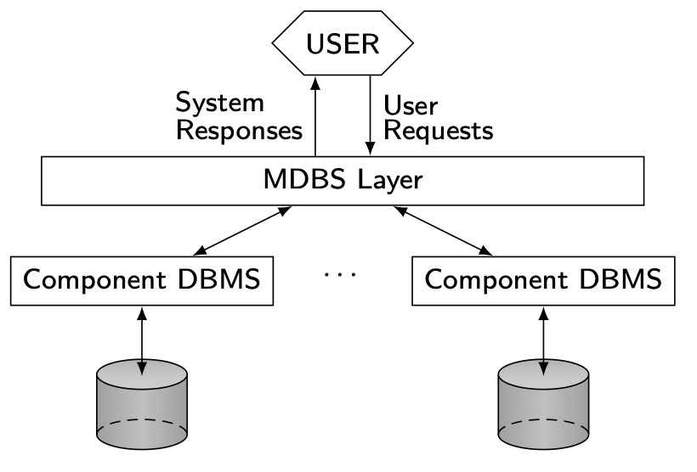
History – Data Integration
Notes:
Sự xuất hiện của World Wide Web (thường được gọi là web) như một nền tảng hợp tác và chia sẻ chính đã có tác động sâu sắc đến nghiên cứu quản lý dữ liệu phân tán. Một lượng dữ liệu lớn hơn nhiều đã được mở ra để truy cập, nhưng đây không phải là dữ liệu có cấu trúc rõ ràng, được định nghĩa tốt mà các hệ thống quản lý cơ sở dữ liệu (DBMS) thường xử lý; thay vào đó, nó là dữ liệu không có cấu trúc hoặc bán cấu trúc (tức là có một số cấu trúc nhưng không ở mức độ của một lược đồ cơ sở dữ liệu), với nguồn gốc không chắc chắn (do đó nó có thể "bẩn" hoặc không đáng tin cậy) và mâu thuẫn. Hơn nữa, rất nhiều dữ liệu được lưu trữ trong các hệ thống không dễ dàng truy cập (được gọi là web tối). Do đó, các nỗ lực quản lý dữ liệu phân tán tập trung vào việc truy cập dữ liệu này theo những cách có ý nghĩa.
Sự phát triển này đã thêm động lực đặc biệt cho một hướng nghiên cứu đã tồn tại từ khi bắt đầu các nỗ lực về cơ sở dữ liệu phân tán, đó là tích hợp cơ sở dữ liệu. Ban đầu, các nỗ lực này tập trung vào việc tìm cách truy cập dữ liệu trong các cơ sở dữ liệu riêng biệt (do đó, các thuật ngữ cơ sở dữ liệu liên kết (federated database) và đa cơ sở dữ liệu (multidatabase) ra đời), nhưng với sự xuất hiện của dữ liệu web, các nỗ lực này đã chuyển sang tích hợp ảo các loại dữ liệu khác nhau (và thuật ngữ tích hợp dữ liệu (data integration) trở nên phổ biến hơn). Thuật ngữ đang thịnh hành hiện nay là hồ dữ liệu (data lake), ngụ ý rằng tất cả dữ liệu được thu thập trong một kho lưu trữ logic duy nhất, từ đó dữ liệu liên quan được trích xuất cho từng ứng dụng. Chúng ta sẽ thảo luận về vấn đề đầu tiên trong Chương 7 và vấn đề sau trong Chương 10 và 12.

Slide 17
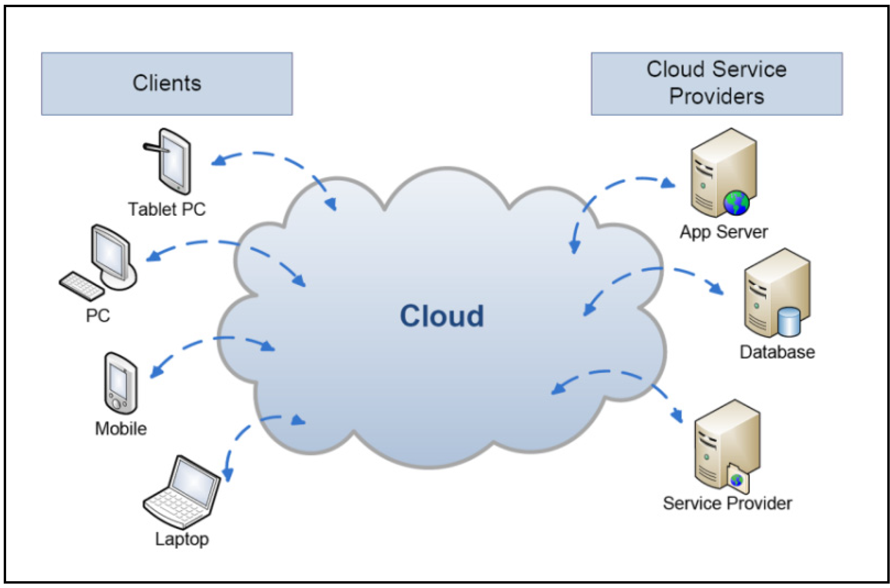
History – Cloud Computing
On-demand, reliable services provided over the Internet in a cost-efficient manner
Cost savings: no need to maintain dedicated compute power
Elasticity: better adaptivity to changing workload
Notes:
Một phát triển đáng kể trong mười năm qua là sự xuất hiện của điện toán đám mây (cloud computing). Điện toán đám mây đề cập đến một mô hình tính toán trong đó một số nhà cung cấp dịch vụ cung cấp các tài nguyên tính toán được chia sẻ và phân bố địa lý sao cho người dùng có thể thuê một số tài nguyên này dựa trên nhu cầu của họ. Khách hàng có thể thuê cơ sở hạ tầng tính toán cơ bản để phát triển phần mềm của riêng họ, sau đó quyết định hệ điều hành họ muốn sử dụng và tạo các máy ảo (VMs) để thiết lập môi trường làm việc mong muốn—đây được gọi là phương pháp Cơ sở hạ tầng như một Dịch vụ (Infrastructure-as-a-Service, IaaS). Một môi trường đám mây phức tạp hơn liên quan đến việc thuê, ngoài cơ sở hạ tầng cơ bản, toàn bộ nền tảng tính toán dẫn đến Nền tảng như một Dịch vụ (Platform-as-a-Service, PaaS), trên đó khách hàng có thể phát triển phần mềm của riêng họ. Phiên bản phức tạp nhất là khi các nhà cung cấp dịch vụ cung cấp sẵn các phần mềm cụ thể mà khách hàng có thể thuê; điều này được gọi là Phần mềm như một Dịch vụ (Software-as-a-Service, SaaS). Gần đây, có xu hướng cung cấp các dịch vụ quản lý cơ sở dữ liệu phân tán trên đám mây như một phần của dịch vụ SaaS, và đây là một trong những phát triển mới nhất.

Slide 18
Data Delivery Alternatives
Delivery modes
Pull-only
Push-only
Hybrid
Frequency
Periodic
Conditional
Ad-hoc or irregular
Communication Methods
Unicast
One-to-many
Note: not all combinations make sense
Notes:
Trong các cơ sở dữ liệu phân tán, việc truyền dữ liệu xảy ra giữa các địa điểm—có thể từ các máy chủ đến các máy khách để trả lời các truy vấn hoặc giữa nhiều máy chủ với nhau. Chúng ta đặc trưng hóa các phương thức truyền dữ liệu dọc theo ba chiều trực giao: chế độ truyền, tần suất và phương thức truyền thông. Sự kết hợp các lựa chọn dọc theo mỗi chiều này tạo ra một không gian thiết kế phong phú.
Chế độ truyền dữ liệu
Các chế độ truyền dữ liệu bao gồm: pull-only (chỉ kéo), push-only (chỉ đẩy) và hybrid (kết hợp).
Pull-only (Chỉ kéo):
Việc truyền dữ liệu được khởi xướng bởi một yêu cầu (pull) từ một địa điểm đến nhà cung cấp dữ liệu—đây có thể là một máy khách yêu cầu dữ liệu từ máy chủ hoặc một máy chủ yêu cầu dữ liệu từ máy chủ khác.
Đặc điểm chính của chế độ pull là người nhận chỉ nhận biết được các mục dữ liệu mới hoặc cập nhật khi họ chủ động yêu cầu.
Nhà cung cấp phải liên tục bị gián đoạn để xử lý các yêu cầu.
Dữ liệu mà người nhận có thể nhận được bị giới hạn bởi thời điểm và những gì họ biết để yêu cầu.
Các hệ thống DBMS truyền thống chủ yếu cung cấp chế độ truyền dữ liệu pull-based.
Push-only (Chỉ đẩy):
Việc truyền dữ liệu từ nhà cung cấp được khởi xướng mà không cần yêu cầu cụ thể.
Khó khăn chính của phương pháp push là quyết định dữ liệu nào sẽ được quan tâm chung và khi nào gửi nó đến những người nhận tiềm năng—các lựa chọn bao gồm định kỳ, không đều hoặc có điều kiện.
Trong chế độ push, nhà cung cấp phân phối thông tin đến một nhóm người nhận không giới hạn (phát sóng ngẫu nhiên) hoặc một nhóm người nhận chọn lọc (multicast) thuộc các danh mục nhất định.
Hybrid (Kết hợp):
Kết hợp cả cơ chế pull và push.
Ví dụ: Phương pháp truy vấn liên tục (persistent query) khởi xướng việc truyền dữ liệu bằng pull (thông qua truy vấn), sau đó các cập nhật tiếp theo được khởi xướng bằng push từ nhà cung cấp.
Tần suất truyền dữ liệu
Có ba cách đo lường tần suất chính để phân loại tính đều đặn của việc truyền dữ liệu: định kỳ, có điều kiện và ad hoc (không đều).
Định kỳ:
Dữ liệu được gửi từ nhà cung cấp theo các khoảng thời gian đều đặn.
Ví dụ: Yêu cầu giá cổ phiếu hàng tuần (pull định kỳ) hoặc gửi bảng giá cổ phiếu mỗi sáng (push định kỳ).
Push định kỳ hữu ích trong các tình huống người nhận không luôn sẵn sàng, chẳng hạn như trong môi trường di động.
Có điều kiện:
Dữ liệu được gửi khi các điều kiện nhất định được thỏa mãn.
Ví dụ: Gửi giá cổ phiếu chỉ khi chúng thay đổi (push có điều kiện) hoặc gửi báo cáo số dư khi tổng số dư giảm 5% so với ngưỡng định trước (push có điều kiện kết hợp).
Push có điều kiện giả định rằng các thay đổi là quan trọng đối với người nhận.
Ad hoc (Không đều):
Dữ liệu được kéo từ nhà cung cấp một cách không đều, thường trong hệ thống pull-based thuần túy.
Ví dụ: Yêu cầu dữ liệu ngẫu nhiên từ nhà cung cấp.
Phương thức truyền thông
Các phương thức truyền thông xác định cách thức nhà cung cấp và người nhận giao tiếp để truyền dữ liệu. Các lựa chọn bao gồm: unicast (một-một) và one-to-many (một-nhiều).
Unicast (Một-một):
Nhà cung cấp gửi dữ liệu đến một người nhận duy nhất.
Sử dụng một chế độ truyền cụ thể với tần suất nhất định.
One-to-many (Một-nhiều):
Nhà cung cấp gửi dữ liệu đến nhiều người nhận.
Có thể sử dụng giao thức multicast hoặc broadcast.
Kết luận
Mặc dù cách phân loại này có thể gây tranh cãi và không phải mọi điểm trong không gian thiết kế đều có ý nghĩa, nhưng nó cung cấp một đặc trưng bậc nhất về sự phức tạp của các hệ thống quản lý dữ liệu phân tán hiện đại. Trong cuốn sách này, chúng ta chủ yếu tập trung vào các hệ thống truyền dữ liệu pull-only và ad hoc, đồng thời thảo luận về các chế độ push-based và hybrid trong các hệ thống streaming

Slide 19
Outline
Introduction
What is a distributed DBMS
History
Distributed DBMS promises
Design issues
Distributed DBMS architecture

Slide 20
Distributed DBMS Promises
Transparent management of distributed, fragmented, and replicated data
Improved reliability/availability through distributed transactions
Improved performance
Easier and more economical system expansion
Notes:
Nhiều lợi ích của các hệ thống quản lý cơ sở dữ liệu phân tán (Distributed DBMS) có thể được liệt kê; những lợi ích này có thể được tóm gọn thành bốn yếu tố cơ bản, cũng có thể được coi là những lời hứa của công nghệ Distributed DBMS:
Quản lý minh bạch dữ liệu phân tán, phân mảnh và sao chép
Nâng cao độ tin cậy/tính sẵn sàng thông qua các giao dịch phân tán
Cải thiện hiệu suất
Mở rộng hệ thống dễ dàng và tiết kiệm chi phí hơn
. Trong phần này, chúng ta sẽ thảo luận về những lời hứa này và trong quá trình đó, giới thiệu nhiều khái niệm mà chúng ta sẽ nghiên cứu trong các chương tiếp theo.

Slide 21
Transparency
Transparency is the separation of the higher-level semantics of a system from the lower level implementation issues.
Fundamental issue is to provide
data independence
in the distributed environment
Network (distribution) transparency
Replication transparency
Fragmentation transparency
horizontal fragmentation: selection
vertical fragmentation: projection
hybrid
Notes:
Tính Trong Suốt đề cập đến sự tách biệt giữa ngữ nghĩa cấp cao của hệ thống với các vấn đề triển khai cấp thấp. Nói cách khác, một hệ thống minh bạch "ẩn" các chi tiết triển khai khỏi người dùng. Lợi ích của một hệ thống DBMS hoàn toàn minh bạch là mức độ hỗ trợ cao mà nó cung cấp cho việc phát triển các ứng dụng phức tạp. Tính minh bạch trong hệ thống DBMS phân tán có thể được coi là một phần mở rộng của khái niệm độc lập dữ liệu trong DBMS tập trung (sẽ được thảo luận thêm dưới đây).

Slide 22
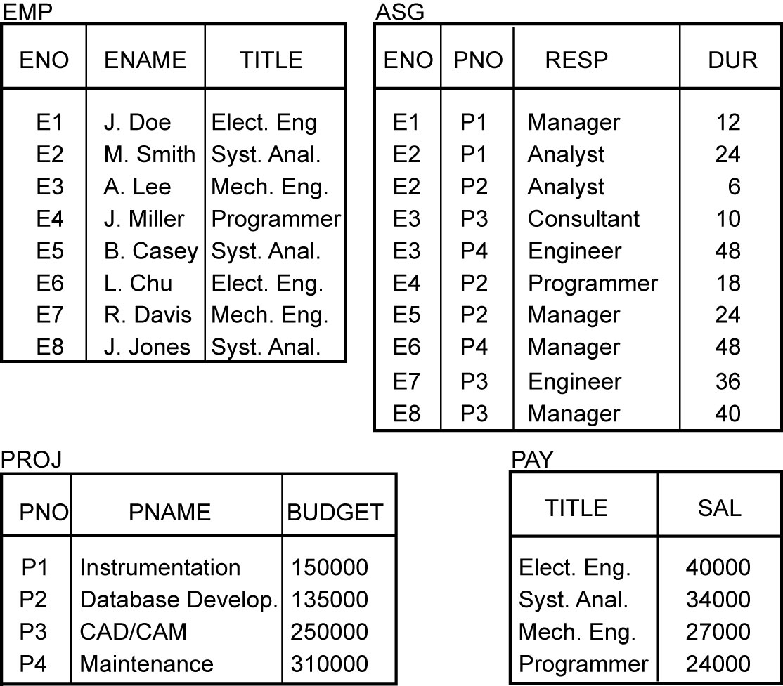
Example
Notes:
Bảng EMP (Employee - Nhân viên):
ENO: Mã số nhân viên.
ENAME: Tên nhân viên.
TITLE: Chức danh hoặc vị trí công việc của nhân viên.
Bảng ASG (Assignment - Phân công):
ENO: Mã số nhân viên, liên kết với bảng EMP.
PNO: Mã số dự án, liên kết với bảng PROJ.
RESP: Trách nhiệm hoặc vai trò của nhân viên trong dự án.
DUR: Thời gian (có thể tính bằng tháng) mà nhân viên được phân công cho dự án.
Bảng PROJ (Project - Dự án):
PNO: Mã số dự án.
PNAME: Tên dự án.
BUDGET: Ngân sách dự án.
Bảng PAY (Lương):
TITLE: Chức danh công việc, liên kết với cột TITLE trong bảng EMP.
SAL: Mức lương tương ứng với chức danh.

Slide 23
Transparent Access
Tokyo
SELECT ENAME,SAL
FROM EMP,ASG,PAY
WHERE DUR > 12
AND EMP.ENO = ASG.ENO
AND PAY.TITLE = EMP.TITLE
Boston
Paris
Paris projects
Paris employees
Paris assignments
Boston employees
Communication
Network
Boston projects
Boston employees
Boston assignments
Montreal
New
York
Montreal projects
Paris projects
New York projects
with budget > 200000
Montreal employees
Montreal assignments
Boston projects
New York employees
New York projects
New York assignments
Notes:
Trong suốt về truy cập:
Tuy nhiên, do tính chất phân tán của hoạt động kinh doanh của công ty này, trong những trường hợp như vậy, việc nội địa hóa dữ liệu là điều được ưu tiên. Cụ thể, dữ liệu về nhân viên tại văn phòng Waterloo sẽ được lưu trữ ở Waterloo, dữ liệu về nhân viên tại văn phòng Boston sẽ được lưu trữ ở Boston, và tương tự với các địa điểm khác.
Nguyên tắc này cũng áp dụng cho thông tin về dự án và lương. Do đó, quá trình mà chúng ta đang thực hiện là phân chia từng quan hệ dữ liệu và lưu trữ mỗi phần tại một địa điểm khác nhau. Quá trình này được gọi là phân chia dữ liệu hoặc phân mảnh dữ liệu, và chúng ta sẽ thảo luận chi tiết hơn về nó trong Chương 2.
Hơn nữa, để tăng hiệu suất và độ tin cậy, có thể cần thiết phải sao chép một số dữ liệu này tại các địa điểm khác. Kết quả là một cơ sở dữ liệu phân tán có tính phân mảnh và sao chép như minh họa trên hình.
Việc truy cập hoàn toàn trong suốt có nghĩa là người dùng vẫn có thể đưa ra truy vấn như đã chỉ định mà không cần quan tâm đến việc dữ liệu đã bị phân mảnh, nằm ở đâu hay được sao chép như thế nào, và hệ thống sẽ tự động xử lý các vấn đề này. Để một hệ thống có thể xử lý tốt loại truy vấn này trên một cơ sở dữ liệu phân tán, phân mảnh và sao chép, nó cần có khả năng quản lý nhiều loại tính trong suốt khác nhau như sẽ được thảo luận dưới đây.

Slide 24
Distributed Database - User View
Distributed Database
Notes:
Việc truy cập hoàn toàn trong suốt có nghĩa là người dùng vẫn có thể đưa ra truy vấn như đã chỉ định mà không cần quan tâm đến việc dữ liệu đã bị phân mảnh, nằm ở đâu hay được sao chép như thế nào, và hệ thống sẽ tự động xử lý các vấn đề này.

Slide 25
Distributed DBMS - Reality
User
Query
DBMS
Software
User
Application
DBMS
Software
DBMS
Software
Communication
Subsystem
User
Application
DBMS
Software
User
Query
DBMS
Software
User
Query
Notes:
Để một hệ thống có thể xử lý tốt loại truy vấn này trên một cơ sở dữ liệu phân tán, phân mảnh và sao chép, nó cần có khả năng quản lý nhiều loại tính trong suốt khác nhau như sẽ được thảo luận dưới đây.

Slide 26
Types of Transparency
Data independence
Network transparency (or distribution transparency)
Location transparency
Fragmentation transparency
Fragmentation transparency
Replication transparency
Notes:
Các kiểu trong suốt:
Độc lập dữ liệu (Data independence): Khả năng thay đổi cấu trúc dữ liệu mà không ảnh hưởng đến các ứng dụng đang sử dụng dữ liệu đó. Có hai loại chính: độc lập vật lý và độc lập logic.
Tính trong suốt mạng (Network transparency hoặc Distribution transparency): Khả năng của hệ thống phân tán để che giấu sự phức tạp của mạng lưới, cho phép người dùng và ứng dụng tương tác với hệ thống mà không cần biết chi tiết về cách dữ liệu được phân phối trên mạng.
Tính trong suốt vị trí (Location transparency): Khả năng truy cập dữ liệu mà không cần biết vị trí vật lý của nó trong hệ thống phân tán.
Tính trong suốt phân mảnh (Fragmentation transparency): Khả năng của hệ thống để che giấu việc dữ liệu được phân mảnh (chia nhỏ) và lưu trữ ở các vị trí khác nhau, cho phép người dùng truy cập dữ liệu như thể nó được lưu trữ tại một nơi duy nhất.
Tính minh bạch sao chép (Replication transparency): Khả năng của hệ thống để che giấu việc dữ liệu được sao chép và lưu trữ ở nhiều nơi, đảm bảo rằng người dùng không cần biết về các bản sao dữ liệu khi truy cập.
Những khái niệm này rất quan trọng trong việc thiết kế và quản lý các hệ thống cơ sở dữ liệu phân tán, giúp đảm bảo tính nhất quán, hiệu suất và dễ dàng bảo trì.

Slide 27
Reliability Through Transactions
Replicated components and data should make distributed DBMS more reliable.
Distributed transactions provide
Concurrency transparency
Failure atomicity
Distributed transaction support requires implementation of
Distributed concurrency control protocols
Commit protocols
Data replication
Great for read-intensive workloads, problematic for updates
Replication protocols
Notes:
Các thành phần và dữ liệu được sao chép trong Hệ quản trị cơ sở dữ liệu phân tán (Distributed DBMS) đóng vai trò quan trọng trong việc nâng cao độ tin cậy và hiệu suất của hệ thống. Dưới đây là giải thích chi tiết về các khía cạnh liên quan.
Giao dịch phân tán cung cấp các tính năng quan trọng để đảm bảo tính nhất quán và độ tin cậy của dữ liệu:
Tính trong suốt của đồng thời (Concurrency Transparency): Đảm bảo rằng nhiều giao dịch có thể thực hiện đồng thời mà không ảnh hưởng đến tính nhất quán của dữ liệu. Điều này được thực hiện thông qua các cơ chế kiểm soát đồng thời.
Tính nguyên tử khi gặp lỗi (Atomicity in case of failure): Đảm bảo rằng một giao dịch hoặc là hoàn thành hoàn toàn, hoặc là không thực hiện gì cả, ngay cả khi xảy ra lỗi trong quá trình thực hiện. Điều này giúp duy trì tính nhất quán của dữ liệu.
Để hỗ trợ giao dịch phân tán, các giao thức sau cần được triển khai:
Các giao thức kiểm soát đồng thời phân tán (Distributed Concurrency Control Protocols): Đảm bảo rằng các giao dịch đồng thời không can thiệp lẫn nhau, duy trì tính nhất quán của dữ liệu.
Các giao thức cam kết (Commit Protocols): Đảm bảo rằng tất cả các phần của giao dịch phân tán đều được cam kết hoặc hủy bỏ một cách nhất quán. Ví dụ phổ biến là giao thức hai pha (Two-Phase Commit - 2PC).
Sao chép dữ liệu (Data Replication):
Sao chép dữ liệu cho phép nhiều nút cùng đọc dữ liệu, giúp cải thiện hiệu suất đọc. Nếu một nút bị lỗi, dữ liệu vẫn có thể được truy cập từ các nút khác.
Việc cập nhật dữ liệu trên nhiều bản sao có thể dẫn đến vấn đề về tính nhất quán và độ trễ.
Việc quản lý và đồng bộ hóa các bản sao dữ liệu đòi hỏi các giao thức phức tạp và có thể tăng chi phí hệ thống.

Slide 28
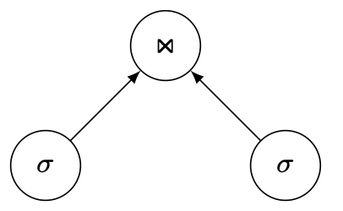
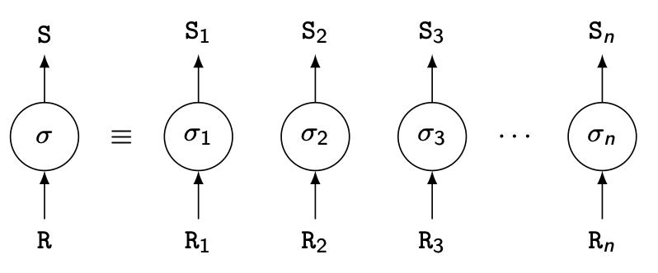
Potentially Improved Performance
Proximity of data to its points of use
Requires some support for fragmentation and replication
Parallelism in execution
Inter-query parallelism
Intra-query parallelism
Notes:
Hiệu suất trong hệ thống cơ sở dữ liệu phân tán có thể được cải thiện thông qua nhiều phương pháp khác nhau. Dưới đây là các cách tiếp cận chính:
Gần dữ liệu hơn với các điểm sử dụng
Đặt dữ liệu gần hơn với các điểm sử dụng: Bằng cách lưu trữ dữ liệu gần hơn với các ứng dụng hoặc người dùng cuối, thời gian truy cập dữ liệu có thể được giảm đáng kể. Điều này giúp giảm độ trễ mạng và cải thiện tốc độ phản hồi.
Yêu cầu hỗ trợ cho việc phân mảnh và sao chép dữ liệu
Phân mảnh dữ liệu (Data Fragmentation): Chia nhỏ dữ liệu thành các phần nhỏ hơn và phân phối chúng trên các nút khác nhau. Điều này giúp cân bằng tải và cải thiện hiệu suất truy vấn.
Sao chép dữ liệu (Data Replication): Sao chép dữ liệu trên nhiều nút để tăng tính sẵn sàng và giảm thời gian truy cập. Tuy nhiên, cần quản lý cẩn thận để đảm bảo tính nhất quán.
Tính song song trong thực thi
Song song giữa các truy vấn (Inter-query parallelism): Thực hiện nhiều truy vấn đồng thời trên các nút khác nhau. Điều này giúp tận dụng tài nguyên hệ thống và cải thiện thông lượng tổng thể.
Song song trong một truy vấn (Intra-query parallelism): Chia một truy vấn lớn thành các phần nhỏ hơn và thực hiện chúng đồng thời trên các nút khác nhau. Điều này giúp giảm thời gian thực thi của các truy vấn phức tạp.
Các phương pháp cụ thể
Song song giữa các truy vấn (Inter-query parallelism):
Phân phối truy vấn: Phân phối các truy vấn độc lập đến các nút khác nhau để thực hiện đồng thời.
Cân bằng tải: Đảm bảo rằng tải công việc được phân phối đều trên các nút để tránh tình trạng nghẽn cổ chai.
Song song trong một truy vấn (Intra-query parallelism):
Phân tán dữ liệu: Chia nhỏ dữ liệu và phân phối chúng trên các nút để xử lý song song.
Xử lý song song các phép toán: Thực hiện các phép toán như join, sort, và aggregation song song trên các nút khác nhau.
Lợi ích và thách thức
Lợi ích:
Cải thiện thời gian phản hồi: Giảm thời gian thực thi truy vấn và tăng tốc độ phản hồi.
Tăng thông lượng: Xử lý nhiều truy vấn hoặc phần của truy vấn đồng thời, tăng thông lượng tổng thể.
Tận dụng tài nguyên: Sử dụng hiệu quả tài nguyên hệ thống bằng cách phân phối công việc trên nhiều nút.
Thách thức:
Quản lý phức tạp: Đòi hỏi các cơ chế quản lý và điều phối phức tạp để đảm bảo tính nhất quán và hiệu suất.
Chi phí đồng bộ hóa: Cần đồng bộ hóa các phần của truy vấn hoặc các truy vấn khác nhau, có thể gây ra chi phí phụ.
Những phương pháp này giúp tối ưu hóa hiệu suất của hệ thống cơ sở dữ liệu phân tán, đặc biệt là trong các môi trường có khối lượng công việc lớn và yêu cầu cao về thời gian phản hồi.

Slide 29
Scalability
Issue is database scaling and workload scaling
Adding processing and storage power
Scale-out: add more servers
Scale-up: increase the capacity of one server → has limits
Notes:
Khả năng mở rộng (Scalability) là một yếu tố quan trọng trong thiết kế và quản lý hệ thống cơ sở dữ liệu, đặc biệt là trong bối cảnh khối lượng công việc và dữ liệu ngày càng tăng. Dưới đây là các khía cạnh chính liên quan đến khả năng mở rộng:
Vấn đề mở rộng cơ sở dữ liệu và khối lượng công việc
Tăng khối lượng dữ liệu: Khi lượng dữ liệu tăng lên, hệ thống cần có khả năng xử lý và lưu trữ hiệu quả.
Tăng khối lượng công việc: Số lượng truy vấn và giao dịch tăng lên đòi hỏi hệ thống phải có khả năng xử lý đồng thời và nhanh chóng.
Bổ sung sức mạnh xử lý và lưu trữ
Tăng cường sức mạnh xử lý: Nâng cao khả năng tính toán để xử lý nhiều truy vấn và giao dịch hơn.
Mở rộng dung lượng lưu trữ: Tăng không gian lưu trữ để đáp ứng nhu cầu lưu trữ dữ liệu ngày càng lớn.
Các phương pháp mở rộng
Scale-out (Mở rộng ngang):
Thêm nhiều máy chủ: Phân phối khối lượng công việc trên nhiều máy chủ để tăng khả năng xử lý và lưu trữ.
Ưu điểm:
Khả năng mở rộng gần như vô hạn bằng cách thêm nhiều nút.
Tăng tính sẵn sàng và độ tin cậy do dữ liệu và công việc được phân tán.
Thách thức:
Quản lý phức tạp hơn do cần đồng bộ hóa và điều phối giữa các nút.
Chi phí mạng và độ trễ có thể tăng.
Scale-up (Mở rộng dọc):
Tăng dung lượng của một máy chủ: Nâng cấp phần cứng của một máy chủ duy nhất (ví dụ: thêm CPU, RAM, ổ cứng).
Ưu điểm:
Đơn giản hơn trong quản lý và triển khai.
Phù hợp với các hệ thống nhỏ hoặc trung bình.
Thách thức:
Có giới hạn về khả năng nâng cấp phần cứng.
Chi phí cao khi nâng cấp các thành phần phần cứng cao cấp.
Điểm hỏng hóc duy nhất (single point of failure) nếu máy chủ chính gặp sự cố.
Lựa chọn phương pháp mở rộng
Scale-out thường được ưa chuộng trong các hệ thống lớn và phân tán do khả năng mở rộng linh hoạt và tăng tính sẵn sàng.
Scale-up có thể phù hợp với các hệ thống nhỏ hơn hoặc khi cần giải pháp đơn giản và nhanh chóng.
Kết hợp cả hai phương pháp
Trong nhiều trường hợp, kết hợp cả hai phương pháp scale-out và scale-up có thể mang lại hiệu quả tối ưu:
Scale-up để tăng sức mạnh xử lý và lưu trữ cho các máy chủ hiện có.
Scale-out để phân phối khối lượng công việc trên nhiều máy chủ, đảm bảo khả năng mở rộng và độ tin cậy.
Việc lựa chọn phương pháp mở rộng phụ thuộc vào nhu cầu cụ thể của hệ thống, ngân sách, và các yêu cầu về hiệu suất và độ tin cậy.

Slide 30
Outline
Introduction
What is a distributed DBMS
History
Distributed DBMS promises
Design issues
Distributed DBMS architecture

Slide 31
Distributed DBMS Issues
Distributed database design
How to distribute the database
Replicated & non-replicated database distribution
A related problem in directory management
Distributed query processing
Convert user transactions to data manipulation instructions
Optimization problem
min{cost = data transmission + local processing}
General formulation is NP-hard
Notes:
Hệ quản trị cơ sở dữ liệu phân tán (Distributed DBMS) đối mặt với nhiều vấn đề phức tạp do tính chất phân tán của hệ thống. Dưới đây là các vấn đề chính và cách tiếp cận để giải quyết chúng:
Thiết kế cơ sở dữ liệu phân tán (Distributed Database Design)
Cách phân phối cơ sở dữ liệu:
Phân mảnh dữ liệu (Data Fragmentation): Chia nhỏ dữ liệu thành các phần nhỏ hơn và phân phối chúng trên các nút khác nhau. Có hai loại phân mảnh chính:
Phân mảnh ngang (Horizontal Fragmentation): Chia dữ liệu theo hàng.
Phân mảnh dọc (Vertical Fragmentation): Chia dữ liệu theo cột.
Phân phối dữ liệu (Data Allocation): Quyết định vị trí lưu trữ các phân mảnh dữ liệu trên các nút.
Phân phối cơ sở dữ liệu có sao chép và không sao chép:
Không sao chép (Non-replicated): Mỗi phân mảnh dữ liệu chỉ được lưu trữ trên một nút duy nhất.
Có sao chép (Replicated): Mỗi phân mảnh dữ liệu được sao chép và lưu trữ trên nhiều nút để tăng tính sẵn sàng và độ tin cậy.
Vấn đề liên quan trong quản lý thư mục:
Quản lý thông tin vị trí dữ liệu: Cần có cơ chế quản lý thư mục để theo dõi vị trí của các phân mảnh dữ liệu và các bản sao.
Cập nhật thông tin thư mục: Đảm bảo thông tin thư mục luôn được cập nhật khi dữ liệu được phân phối lại hoặc sao chép.
Xử lý truy vấn phân tán (Distributed Query Processing)
Chuyển đổi các giao dịch của người dùng thành các lệnh thao tác dữ liệu:
Phân tích và tối ưu hóa truy vấn: Chuyển đổi truy vấn của người dùng thành các lệnh thao tác dữ liệu hiệu quả trên các nút phân tán.
Thực thi truy vấn: Phân phối các lệnh thao tác dữ liệu đến các nút phù hợp và thu thập kết quả.
Bài toán tối ưu hóa:
Mục tiêu: Tối thiểu hóa chi phí thực thi truy vấn, bao gồm chi phí truyền dữ liệu và chi phí xử lý cục bộ.
Công thức tổng quát:
Chi phıˊ=Chi phıˊ truyeˆˋn dữ liệu+Chi phıˊ xử lyˊ cục bộChi phıˊ=Chi phıˊ truyeˆˋn dữ liệu+Chi phıˊ xử lyˊ​ cục bộ
Bài toán NP-khó (NP-hard): Việc tìm kiếm giải pháp tối ưu cho bài toán này là một bài toán NP-khó, đòi hỏi các thuật toán heuristic và phương pháp gần đúng để giải quyết trong thời gian hợp lý.
Các phương pháp tiếp cận
Thuật toán heuristic: Sử dụng các quy tắc và kinh nghiệm để tìm ra giải pháp gần đúng trong thời gian hợp lý.
Phân phối tải (Load Balancing): Phân phối công việc đồng đều trên các nút để tối ưu hóa hiệu suất.
Các giao thức đồng bộ hóa: Đảm bảo tính nhất quán dữ liệu khi thực hiện các truy vấn và giao dịch phân tán.
Kết luận
Các vấn đề trong Hệ quản trị cơ sở dữ liệu phân tán đòi hỏi các giải pháp phức tạp và tinh vi để đảm bảo tính nhất quán, hiệu suất và độ tin cậy. Việc thiết kế và tối ưu hóa hệ thống phân tán là một thách thức lớn, nhưng cũng mang lại nhiều lợi ích trong việc xử lý khối lượng dữ liệu và công việc lớn.

Slide 32
Distributed DBMS Issues
Distributed concurrency control
Synchronization of concurrent accesses
Consistency and isolation of transactions' effects
Deadlock management
Reliability
How to make the system resilient to failures
Atomicity and durability
Notes:
Kiểm soát đồng thời phân tán (Distributed Concurrency Control) và độ tin cậy (Reliability) là hai khía cạnh quan trọng trong Hệ quản trị cơ sở dữ liệu phân tán (Distributed DBMS). Dưới đây là chi tiết về các vấn đề và giải pháp liên quan:
Kiểm soát đồng thời phân tán (Distributed Concurrency Control)
Đồng bộ hóa các truy cập đồng thời:
Mục tiêu: Đảm bảo rằng nhiều giao dịch có thể thực hiện đồng thời mà không gây ra xung đột hoặc làm mất tính nhất quán của dữ liệu.
Cơ chế khóa (Locking): Sử dụng các khóa để kiểm soát truy cập vào dữ liệu. Có hai loại khóa chính:
Khóa chia sẻ (Shared Lock): Cho phép nhiều giao dịch đọc dữ liệu cùng lúc.
Khóa độc quyền (Exclusive Lock): Chỉ cho phép một giao dịch ghi dữ liệu tại một thời điểm.
Đảm bảo tính nhất quán và cô lập của các giao dịch:
Tính nhất quán (Consistency): Đảm bảo rằng dữ liệu luôn ở trạng thái hợp lệ trước và sau khi thực hiện giao dịch.
Tính cô lập (Isolation): Đảm bảo rằng các giao dịch thực hiện đồng thời không ảnh hưởng lẫn nhau.
Quản lý deadlock (khoá chết):
Deadlock: Xảy ra khi hai hoặc nhiều giao dịch chờ đợi lẫn nhau để giải phóng khóa, dẫn đến tình trạng bế tắc.
Phát hiện và giải quyết deadlock:
Phát hiện deadlock: Sử dụng đồ thị chờ đợi (wait-for graph) để phát hiện chu trình deadlock.
Giải quyết deadlock: Hủy bỏ một trong các giao dịch để phá vỡ chu trình deadlock.
Độ tin cậy (Reliability)
Cách làm cho hệ thống có khả năng chịu lỗi:
Sao chép dữ liệu (Data Replication): Sao chép dữ liệu trên nhiều nút để đảm bảo rằng dữ liệu vẫn có thể truy cập được ngay cả khi một số nút bị lỗi.
Phân tán dữ liệu (Data Distribution): Phân phối dữ liệu trên nhiều nút để giảm thiểu rủi ro mất mát dữ liệu.
Đảm bảo tính nguyên tử (Atomicity) và bền vững (Durability):
Tính nguyên tử (Atomicity): Đảm bảo rằng một giao dịch hoặc là hoàn thành hoàn toàn, hoặc là không thực hiện gì cả. Điều này thường được thực hiện thông qua các giao thức cam kết (commit protocols) như Giao thức hai pha (Two-Phase Commit - 2PC).
Tính bền vững (Durability): Đảm bảo rằng một khi giao dịch đã được cam kết, các thay đổi sẽ được lưu trữ vĩnh viễn và không bị mất ngay cả khi hệ thống gặp sự cố. Điều này thường được thực hiện thông qua việc ghi nhật ký (logging) và sao lưu (backup).
Các phương pháp và công nghệ hỗ trợ
Giao thức hai pha (Two-Phase Commit - 2PC):
Giai đoạn chuẩn bị (Prepare Phase): Điều phối viên (coordinator) yêu cầu các nút tham gia chuẩn bị cam kết giao dịch.
Giai đoạn cam kết (Commit Phase): Nếu tất cả các nút đồng ý, điều phối viên yêu cầu các nút cam kết giao dịch.
Nhật ký giao dịch (Transaction Logging):
Ghi nhật ký: Lưu lại các thay đổi của giao dịch trước khi thực hiện để có thể khôi phục lại trong trường hợp lỗi.
Khôi phục (Recovery): Sử dụng nhật ký để khôi phục hệ thống về trạng thái nhất quán sau khi gặp sự cố.
Cơ chế sao lưu và phục hồi (Backup and Recovery):
Sao lưu định kỳ: Tạo bản sao lưu dữ liệu định kỳ để phòng ngừa mất mát dữ liệu.
Phục hồi dữ liệu: Sử dụng bản sao lưu để khôi phục dữ liệu khi cần thiết.
Kết luận
Kiểm soát đồng thời phân tán và độ tin cậy là những yếu tố quan trọng để đảm bảo tính nhất quán, hiệu suất và khả năng chịu lỗi của hệ thống cơ sở dữ liệu phân tán. Các cơ chế và giao thức như khóa, phát hiện deadlock, sao chép dữ liệu, và giao thức hai pha đóng vai trò thiết yếu trong việc quản lý các vấn đề này.

Slide 33
Distributed DBMS Issues
Replication
Mutual consistency
Freshness of copies
Eager vs lazy
Centralized vs distributed
Parallel DBMS
Objectives: high scalability and performance
Not geo-distributed
Cluster computing
Notes:
Sao chép dữ liệu (Replication) và Hệ quản trị cơ sở dữ liệu song song (Parallel DBMS) là hai khía cạnh quan trọng trong việc quản lý và tối ưu hóa hiệu suất của các hệ thống cơ sở dữ liệu. Dưới đây là chi tiết về các vấn đề và giải pháp liên quan:
Sao chép dữ liệu (Replication)
Tính nhất quán lẫn nhau:
Mục tiêu: Đảm bảo rằng tất cả các bản sao dữ liệu trên các nút khác nhau luôn đồng nhất và nhất quán với nhau.
Cơ chế đồng bộ hóa: Sử dụng các giao thức đồng bộ hóa để cập nhật các bản sao dữ liệu một cách nhất quán.
Độ mới của các bản sao:
Đảm bảo độ mới: Các bản sao dữ liệu cần được cập nhật kịp thời để phản ánh các thay đổi mới nhất.
Chiến lược cập nhật: Có thể sử dụng các chiến lược cập nhật đồng thời hoặc không đồng thời tùy thuộc vào yêu cầu về tính nhất quán và hiệu suất.
Sao chép chủ động (Eager) vs bị động (Lazy):
Sao chép chủ động (Eager): Cập nhật tất cả các bản sao dữ liệu ngay lập tức khi có thay đổi. Đảm bảo tính nhất quán cao nhưng có thể gây độ trễ.
Sao chép bị động (Lazy): Cập nhật các bản sao dữ liệu sau một khoảng thời gian hoặc khi có yêu cầu. Giảm độ trễ nhưng có thể dẫn đến tình trạng không nhất quán tạm thời.
Mô hình tập trung (Centralized) vs phân tán (Distributed):
Mô hình tập trung (Centralized): Tất cả các bản sao dữ liệu được quản lý và đồng bộ hóa từ một nút trung tâm. Đơn giản nhưng có thể trở thành điểm hỏng hóc duy nhất.
Mô hình phân tán (Distributed): Các bản sao dữ liệu được quản lý và đồng bộ hóa trên nhiều nút. Tăng tính sẵn sàng và độ tin cậy nhưng phức tạp hơn trong quản lý.
Hệ quản trị cơ sở dữ liệu song song (Parallel DBMS)
Mục tiêu: Khả năng mở rộng cao và hiệu suất tốt:
Khả năng mở rộng: Hệ thống có thể mở rộng bằng cách thêm nhiều nút xử lý để tăng khả năng xử lý dữ liệu.
Hiệu suất tốt: Tận dụng khả năng xử lý song song để cải thiện thời gian phản hồi và thông lượng của hệ thống.
Không phân tán theo vị trí địa lý:
Các nút xử lý nằm gần nhau: Thường được triển khai trong một trung tâm dữ liệu hoặc một cụm máy tính (cluster) để giảm độ trễ mạng và tăng tốc độ truyền dữ liệu.
Điện toán cụm (Cluster computing):
Cụm máy tính: Một nhóm các máy tính được kết nối với nhau để hoạt động như một hệ thống duy nhất. Các máy tính trong cụm chia sẻ tài nguyên và công việc để đạt được hiệu suất cao hơn.
Cân bằng tải (Load Balancing): Phân phối công việc đồng đều trên các nút trong cụm để tối ưu hóa hiệu suất.
Các phương pháp và công nghệ hỗ trợ
Phân tán dữ liệu (Data Partitioning):
Phân mảnh dữ liệu: Chia nhỏ dữ liệu thành các phần nhỏ hơn và phân phối chúng trên các nút khác nhau để xử lý song song.
Phân phối dữ liệu: Quyết định vị trí lưu trữ các phân mảnh dữ liệu trên các nút.
Xử lý song song (Parallel Processing):
Song song giữa các truy vấn (Inter-query parallelism): Thực hiện nhiều truy vấn đồng thời trên các nút khác nhau.
Song song trong một truy vấn (Intra-query parallelism): Chia một truy vấn lớn thành các phần nhỏ hơn và thực hiện chúng đồng thời trên các nút khác nhau.
Các giao thức đồng bộ hóa (Synchronization Protocols):
Đồng bộ hóa dữ liệu: Đảm bảo rằng các bản sao dữ liệu trên các nút khác nhau luôn đồng nhất và nhất quán.
Quản lý khóa (Lock Management): Kiểm soát truy cập đồng thời vào dữ liệu để đảm bảo tính nhất quán.
Kết luận
Sao chép dữ liệu và Hệ quản trị cơ sở dữ liệu song song là những công nghệ quan trọng để đảm bảo tính nhất quán, hiệu suất và khả năng mở rộng của hệ thống cơ sở dữ liệu. Các phương pháp và công nghệ như sao chép chủ động/bị động, mô hình tập trung/phân tán, và xử lý song song giúp tối ưu hóa hiệu suất và độ tin cậy của hệ thống.

Slide 34
Related Issues
Alternative distribution approaches
Modern P2P
World Wide Web (WWW or Web)
Big data processing
4V: volume, variety, velocity, veracity
MapReduce & Spark
Stream data
Graph analytics
NoSQL
NewSQL
Polystores
Notes:
Các vấn đề liên quan đến phân phối và xử lý dữ liệu trong các hệ thống hiện đại bao gồm nhiều cách tiếp cận và công nghệ khác nhau. Dưới đây là chi tiết về các vấn đề và giải pháp liên quan:
Các cách tiếp cận phân phối thay thế
Mạng ngang hàng hiện đại (Modern P2P):
Mô hình phân tán: Các nút trong mạng có vai trò ngang hàng, chia sẻ tài nguyên và dữ liệu mà không cần máy chủ trung tâm.
Ứng dụng: Phân phối tệp, chia sẻ tài nguyên, và các hệ thống phân tán như blockchain.
World Wide Web (WWW hoặc Web):
Mô hình client-server: Các máy chủ lưu trữ và cung cấp dữ liệu, trong khi các máy khách truy cập và sử dụng dữ liệu.
Ứng dụng: Truy cập và chia sẻ thông tin trên toàn cầu thông qua các trình duyệt web.
Xử lý dữ liệu lớn (Big Data Processing)
4V của dữ liệu lớn:
Khối lượng (Volume): Lượng dữ liệu khổng lồ được tạo ra và lưu trữ.
Đa dạng (Variety): Dữ liệu đến từ nhiều nguồn và định dạng khác nhau (văn bản, hình ảnh, video, v.v.).
Tốc độ (Velocity): Tốc độ dữ liệu được tạo ra và cần được xử lý.
Độ chính xác (Veracity): Độ tin cậy và chất lượng của dữ liệu.
Công nghệ xử lý:
MapReduce & Spark:
MapReduce: Mô hình lập trình để xử lý dữ liệu lớn bằng cách chia nhỏ công việc thành các nhiệm vụ nhỏ hơn và xử lý song song.
Spark: Công cụ xử lý dữ liệu lớn nhanh hơn và linh hoạt hơn MapReduce, hỗ trợ xử lý bộ nhớ trong (in-memory processing).
Dữ liệu dòng (Stream Data): Xử lý dữ liệu theo thời gian thực khi dữ liệu được tạo ra liên tục.
Phân tích đồ thị (Graph Analytics): Phân tích dữ liệu được biểu diễn dưới dạng đồ thị để tìm ra các mối quan hệ và mẫu.
Các hệ thống quản lý dữ liệu:
NoSQL: Các hệ thống cơ sở dữ liệu không sử dụng mô hình quan hệ, phù hợp với dữ liệu phi cấu trúc và bán cấu trúc. Ví dụ: MongoDB, Cassandra.
NewSQL: Các hệ thống cơ sở dữ liệu kết hợp tính nhất quán của SQL với khả năng mở rộng của NoSQL. Ví dụ: Google Spanner, CockroachDB.
Polystores (Kho dữ liệu hỗn hợp): Hệ thống quản lý dữ liệu kết hợp nhiều loại cơ sở dữ liệu khác nhau để tận dụng ưu điểm của từng loại.
Các vấn đề và thách thức
Quản lý dữ liệu phân tán:
Đồng bộ hóa dữ liệu: Đảm bảo tính nhất quán của dữ liệu trên các nút khác nhau.
Bảo mật và quyền riêng tư: Bảo vệ dữ liệu khỏi truy cập trái phép và đảm bảo tuân thủ các quy định về quyền riêng tư.
Hiệu suất và khả năng mở rộng:
Tối ưu hóa hiệu suất: Đảm bảo hệ thống có thể xử lý khối lượng dữ liệu lớn một cách hiệu quả.
Khả năng mở rộng: Hệ thống cần có khả năng mở rộng để đáp ứng nhu cầu ngày càng tăng.
Phân tích và khai phá dữ liệu:
Phân tích dữ liệu lớn: Sử dụng các công cụ và kỹ thuật để phân tích và trích xuất thông tin có giá trị từ dữ liệu lớn.
Học máy và AI: Áp dụng các thuật toán học máy và trí tuệ nhân tạo để dự đoán và phân tích dữ liệu.
Kết luận
Các vấn đề liên quan đến phân phối và xử lý dữ liệu lớn đòi hỏi các giải pháp công nghệ tiên tiến và cách tiếp cận đa dạng. Các công nghệ như MapReduce, Spark, NoSQL, NewSQL, và Polystores giúp quản lý và xử lý dữ liệu hiệu quả, trong khi các phương pháp phân tích dữ liệu và học máy giúp khai phá giá trị từ dữ liệu.

Slide 35
Outline
Introduction
What is a distributed DBMS
History
Distributed DBMS promises
Design issues
Distributed DBMS architecture

Slide 36
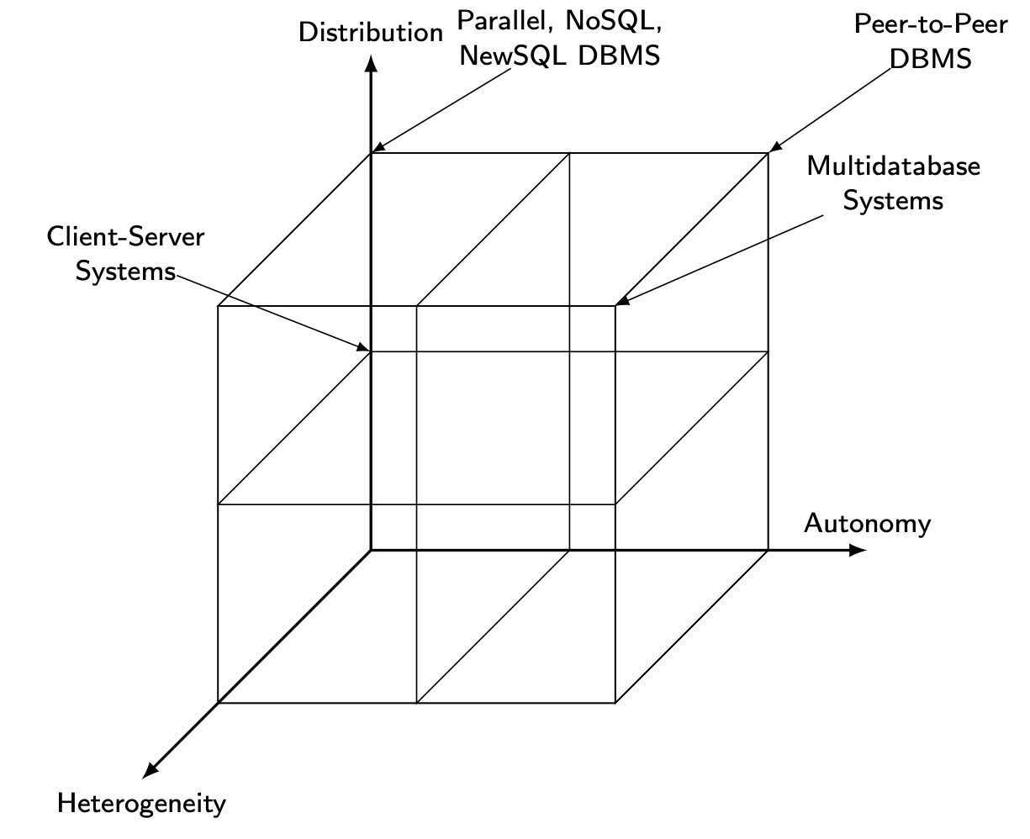
DBMS Implementation Alternatives
Notes:
Các lựa chọn về kiến trúc:
Ở đây chúng ta sử dụng một mô hình phân loại dựa trên ba khía cạnh chính để xác định kiến trúc của các hệ quản trị cơ sở dữ liệu phân tán (Distributed DBMS):
mức độ tự chủ của các hệ thống cục bộ,
(2) mức độ phân tán của chúng
(3) tính không đồng nhất của chúng.
Ba khía cạnh này là độc lập với nhau, và trong mỗi khía cạnh, chúng ta xác định một số lựa chọn khác nhau. Do đó, có tổng cộng 18 kiến trúc khả thi trong không gian thiết kế; tuy nhiên, không phải tất cả các lựa chọn kiến trúc này đều có ý nghĩa, và hầu hết không phù hợp trong phạm vi cuốn sách này. Ba kiến trúc quan trọng mà chúng tôi tập trung vào được thể hiện trong hình

Slide 37
Dimensions of the Problem
Distribution
Whether the components of the system are located on the same machine or not
Heterogeneity
Various levels (hardware, communications, operating system)
DBMS important one
data model, query language,transaction management algorithms
Autonomy
Not well understood and most troublesome
Various versions
Design autonomy: Ability of a component DBMS to decide on issues related to its own design.
Communication autonomy: Ability of a component DBMS to decide whether and how to communicate with other DBMSs.
Execution autonomy: Ability of a component DBMS to execute local operations in any manner it wants to.
Notes:
Các khía cạnh của vấn đề trong hệ thống cơ sở dữ liệu phân tán (Distributed DBMS) bao gồm nhiều yếu tố phức tạp và đa dạng. Dưới đây là giải thích chi tiết về các khía cạnh này:
Phân tán (Distribution)
Xác định liệu các thành phần của hệ thống có được đặt trên cùng một máy hay không:
Phân tán vật lý: Các thành phần của hệ thống có thể được đặt trên nhiều máy tính khác nhau, có thể ở các vị trí địa lý khác nhau.
Phân tán logic: Dữ liệu và các chức năng có thể được phân chia và quản lý trên nhiều nút khác nhau, ngay cả khi chúng nằm trên cùng một máy tính.
Không đồng nhất (Heterogeneity)
Xuất hiện ở nhiều cấp độ khác nhau:
Phần cứng: Các máy tính trong hệ thống có thể có cấu hình và khả năng xử lý khác nhau.
Truyền thông: Các giao thức và công nghệ mạng có thể khác nhau giữa các nút.
Hệ điều hành: Các nút có thể chạy các hệ điều hành khác nhau.
DBMS là yếu tố quan trọng, bao gồm:
Mô hình dữ liệu (data model): Các hệ thống có thể sử dụng các mô hình dữ liệu khác nhau (quan hệ, hướng đối tượng, NoSQL, v.v.).
Ngôn ngữ truy vấn (query language): Các hệ thống có thể sử dụng các ngôn ngữ truy vấn khác nhau (SQL, NoSQL query languages, v.v.).
Thuật toán quản lý giao dịch (transaction management algorithms): Các hệ thống có thể sử dụng các thuật toán khác nhau để quản lý giao dịch, đảm bảo tính nhất quán và độ tin cậy.
Tính tự chủ (Autonomy)
Chưa được hiểu rõ hoàn toàn và là khía cạnh gây nhiều khó khăn nhất:
Tự chủ thiết kế (Design autonomy): Khả năng của một DBMS thành phần trong việc tự quyết định các vấn đề liên quan đến thiết kế của chính nó. Ví dụ, quyết định về cấu trúc dữ liệu và lược đồ.
Tự chủ giao tiếp (Communication autonomy): Khả năng của một DBMS thành phần quyết định có giao tiếp với DBMS khác hay không và nếu có, thì giao tiếp như thế nào. Ví dụ, quyết định về các giao thức và định dạng trao đổi dữ liệu.
Tự chủ thực thi (Execution autonomy): Khả năng của một DBMS thành phần trong việc thực thi các hoạt động cục bộ theo bất kỳ cách nào mà nó muốn. Ví dụ, quyết định về thời điểm và cách thức thực hiện các giao dịch cục bộ.
Kết luận
Các khía cạnh của vấn đề trong hệ thống cơ sở dữ liệu phân tán bao gồm sự phân tán, không đồng nhất và tính tự chủ. Mỗi khía cạnh đều có những thách thức riêng và đòi hỏi các giải pháp cụ thể để đảm bảo tính nhất quán, hiệu suất và độ tin cậy của hệ thống. Việc hiểu và quản lý tốt các khía cạnh này là chìa khóa để xây dựng và vận hành các hệ thống cơ sở dữ liệu phân tán hiệu quả.

Slide 38
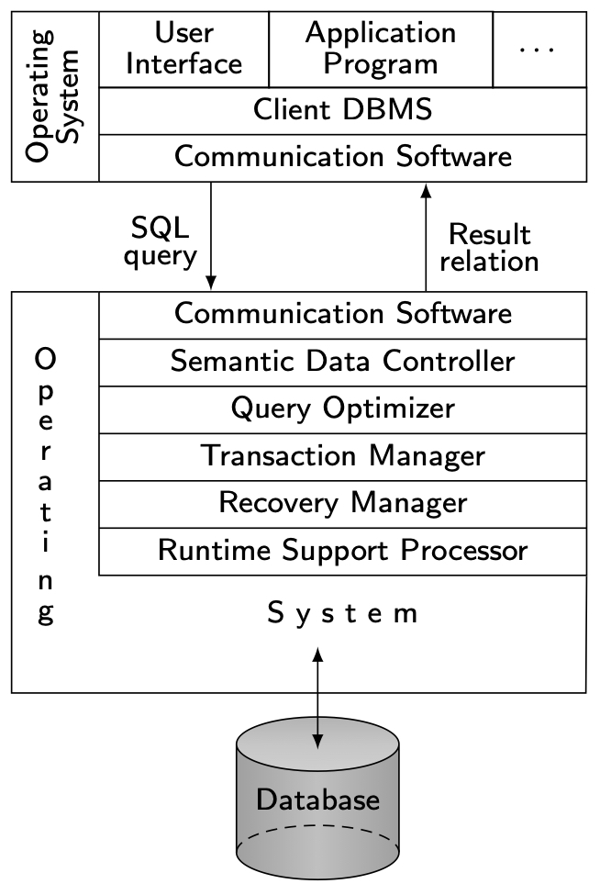
Client/Server Architecture
Notes:
Kiến trúc Client/Server là một mô hình phổ biến trong các hệ thống máy tính và cơ sở dữ liệu, nơi các tác vụ được phân chia giữa các nhà cung cấp tài nguyên hoặc dịch vụ, được gọi là máy chủ (server), và những người yêu cầu tài nguyên hoặc dịch vụ, được gọi là máy khách (client). Dưới đây là giải thích chi tiết về các thành phần trong kiến trúc Client/Server dựa trên hình vẽ mà bạn cung cấp:
Các thành phần chính
User Interface (Người dùng):
Người dùng cuối tương tác với hệ thống thông qua các ứng dụng hoặc giao diện người dùng.
Application Program (Chương trình ứng dụng):
Các ứng dụng mà người dùng sử dụng để thực hiện các tác vụ cụ thể. Các ứng dụng này gửi yêu cầu đến máy chủ để xử lý dữ liệu.
Client DBMS (Hệ quản trị cơ sở dữ liệu máy khách):
Phần mềm quản lý cơ sở dữ liệu trên phía máy khách, thường xử lý các tác vụ như giao diện người dùng và một phần logic nghiệp vụ.
Communication Software (Phần mềm truyền thông):
Phần mềm quản lý việc truyền thông giữa máy khách và máy chủ, đảm bảo rằng các yêu cầu và phản hồi được truyền tải một cách hiệu quả.
SQL Query (Truy vấn SQL):
Các truy vấn SQL được gửi từ máy khách đến máy chủ để thực hiện các thao tác trên cơ sở dữ liệu.
Semantic Data Controller (Bộ điều khiển dữ liệu ngữ nghĩa):
Thành phần quản lý việc truy cập và xử lý dữ liệu dựa trên ngữ nghĩa của dữ liệu, đảm bảo rằng các thao tác trên dữ liệu tuân thủ các quy tắc nghiệp vụ.
Query Optimizer (Bộ tối ưu hóa truy vấn):
Thành phần tối ưu hóa các truy vấn SQL để cải thiện hiệu suất thực thi, bằng cách chọn các kế hoạch thực thi hiệu quả nhất.
Transaction Manager (Quản lý giao dịch):
Thành phần quản lý các giao dịch, đảm bảo tính nhất quán và độ tin cậy của dữ liệu thông qua các cơ chế như ACID (Atomicity, Consistency, Isolation, Durability).
Recovery Manager (Quản lý phục hồi):
Thành phần quản lý việc phục hồi dữ liệu sau các sự cố, đảm bảo rằng dữ liệu có thể được khôi phục về trạng thái nhất quán.
Runtime Support Processor (Bộ xử lý hỗ trợ thời gian chạy):
Thành phần hỗ trợ thực thi các tác vụ trong thời gian chạy, bao gồm quản lý bộ nhớ, xử lý đồng thời, và các tác vụ hệ thống khác.
Database (Cơ sở dữ liệu):
Nơi lưu trữ dữ liệu được quản lý bởi hệ thống. Dữ liệu có thể được tổ chức theo nhiều mô hình khác nhau như quan hệ, hướng đối tượng, v.v.
Luồng hoạt động
Yêu cầu từ người dùng: Người dùng thực hiện các thao tác thông qua ứng dụng hoặc giao diện người dùng.
Gửi yêu cầu đến máy chủ: Ứng dụng gửi các yêu cầu (ví dụ: truy vấn SQL) đến máy chủ thông qua phần mềm truyền thông.
Xử lý yêu cầu: Máy chủ nhận yêu cầu, xử lý thông qua các thành phần như bộ điều khiển dữ liệu ngữ nghĩa, bộ tối ưu hóa truy vấn, quản lý giao dịch, và quản lý phục hồi.
Truy cập và xử lý dữ liệu: Máy chủ truy cập và xử lý dữ liệu từ cơ sở dữ liệu.
Gửi kết quả về máy khách: Kết quả được gửi trở lại máy khách thông qua phần mềm truyền thông.
Hiển thị kết quả cho người dùng: Ứng dụng hiển thị kết quả cho người dùng.
Kết luận
Kiến trúc Client/Server phân chia rõ ràng các nhiệm vụ giữa máy khách và máy chủ, giúp tối ưu hóa hiệu suất và khả năng mở rộng của hệ thống. Máy khách tập trung vào giao diện người dùng và một phần logic nghiệp vụ, trong khi máy chủ đảm nhiệm việc xử lý dữ liệu và quản lý tài nguyên. Sự phân chia này giúp hệ thống dễ dàng bảo trì, nâng cấp và mở rộng.

Slide 39
Advantages of Client-Server Architectures
More efficient division of labor
Horizontal and vertical scaling of resources
Better price/performance on client machines
Ability to use familiar tools on client machines
Client access to remote data (via standards)
Full DBMS functionality provided to client workstations
Overall better system price/performance
Notes:
Kiến trúc Client-Server có nhiều ưu điểm nổi bật, giúp nó trở thành một mô hình phổ biến trong các hệ thống máy tính và cơ sở dữ liệu. Dưới đây là các ưu điểm chính của kiến trúc này:
1. Phân chia công việc hiệu quả hơn
Chuyên môn hóa: Máy chủ tập trung vào việc xử lý dữ liệu và quản lý tài nguyên, trong khi máy khách tập trung vào giao diện người dùng và một phần logic nghiệp vụ. Sự phân chia này giúp tối ưu hóa hiệu suất và hiệu quả công việc.
Giảm tải cho máy khách: Máy khách không cần phải xử lý các tác vụ phức tạp, giúp giảm tải và cải thiện hiệu suất.
2. Mở rộng tài nguyên theo chiều ngang và chiều dọc
Mở rộng theo chiều ngang (Scale-out): Có thể thêm nhiều máy chủ để phân phối tải và tăng khả năng xử lý.
Mở rộng theo chiều dọc (Scale-up): Có thể nâng cấp phần cứng của máy chủ (như CPU, RAM, ổ cứng) để tăng hiệu suất.
3. Hiệu suất/chi phí tốt hơn trên máy khách
Tối ưu hóa chi phí: Máy khách không cần cấu hình mạnh như máy chủ, giúp giảm chi phí phần cứng.
Hiệu suất tốt hơn: Máy khách có thể tập trung vào các tác vụ đơn giản và giao diện người dùng, giúp cải thiện trải nghiệm người dùng.
4. Có thể sử dụng các công cụ quen thuộc trên máy khách
Tương thích với các công cụ phổ biến: Máy khách có thể sử dụng các công cụ và phần mềm quen thuộc, giúp người dùng dễ dàng làm việc và giảm thời gian học tập.
Tích hợp dễ dàng: Các ứng dụng trên máy khách có thể dễ dàng tích hợp với các hệ thống và dịch vụ khác.
5. Máy khách có thể truy cập dữ liệu từ xa (thông qua các tiêu chuẩn)
Truy cập từ xa: Máy khách có thể truy cập dữ liệu từ máy chủ thông qua mạng, giúp người dùng làm việc từ bất kỳ đâu.
Tiêu chuẩn hóa: Các giao thức và tiêu chuẩn truyền thông (như HTTP, SQL) giúp đảm bảo tính tương thích và dễ dàng tích hợp.
6. Cung cấp đầy đủ chức năng DBMS cho các máy trạm của khách hàng
Chức năng đầy đủ: Máy chủ cung cấp đầy đủ các chức năng của hệ quản trị cơ sở dữ liệu (DBMS), bao gồm quản lý giao dịch, bảo mật, sao lưu và phục hồi.
Hỗ trợ đa người dùng: Máy chủ có thể quản lý và xử lý yêu cầu từ nhiều máy khách đồng thời, đảm bảo tính nhất quán và hiệu suất.
Kết luận
Kiến trúc Client-Server mang lại nhiều ưu điểm vượt trội, bao gồm phân chia công việc hiệu quả, khả năng mở rộng linh hoạt, hiệu suất/chi phí tốt hơn, và khả năng truy cập dữ liệu từ xa. Những ưu điểm này giúp kiến trúc Client-Server trở thành lựa chọn hàng đầu cho nhiều hệ thống máy tính và cơ sở dữ liệu hiện đại.

Slide 40
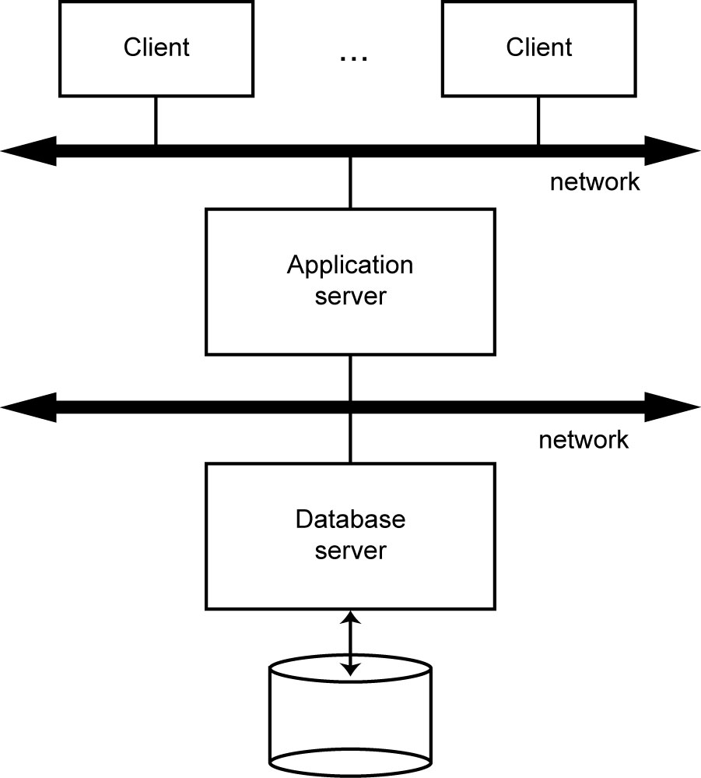
Database Server
Notes:
Mô hình Database Server trong hình là một kiến trúc phổ biến trong các hệ thống máy tính và cơ sở dữ liệu, nơi các tác vụ được phân chia giữa các máy khách (Client), máy chủ ứng dụng (Application Server), và máy chủ cơ sở dữ liệu (Database Server). Dưới đây là giải thích chi tiết về các thành phần và luồng hoạt động trong mô hình này:
Các thành phần chính
Client (Máy khách):
Người dùng cuối: Tương tác với hệ thống thông qua các ứng dụng hoặc giao diện người dùng.
Gửi yêu cầu: Máy khách gửi các yêu cầu (ví dụ: truy vấn dữ liệu) đến máy chủ ứng dụng thông qua mạng.
Application Server (Máy chủ ứng dụng):
Xử lý logic nghiệp vụ: Máy chủ ứng dụng nhận yêu cầu từ máy khách, xử lý logic nghiệp vụ và chuẩn bị các truy vấn dữ liệu cần thiết.
Giao tiếp với Database Server: Máy chủ ứng dụng gửi các truy vấn dữ liệu đến máy chủ cơ sở dữ liệu thông qua mạng.
Database Server (Máy chủ cơ sở dữ liệu):
Lưu trữ và quản lý dữ liệu: Máy chủ cơ sở dữ liệu lưu trữ dữ liệu và quản lý các thao tác trên dữ liệu như truy vấn, cập nhật, xóa, v.v.
Xử lý truy vấn: Máy chủ cơ sở dữ liệu nhận các truy vấn từ máy chủ ứng dụng, xử lý chúng và trả về kết quả.
Luồng hoạt động
Yêu cầu từ máy khách: Người dùng thực hiện các thao tác thông qua ứng dụng hoặc giao diện người dùng trên máy khách.
Gửi yêu cầu đến máy chủ ứng dụng: Máy khách gửi các yêu cầu đến máy chủ ứng dụng thông qua mạng.
Xử lý logic nghiệp vụ: Máy chủ ứng dụng nhận yêu cầu, xử lý logic nghiệp vụ và chuẩn bị các truy vấn dữ liệu cần thiết.
Gửi truy vấn đến máy chủ cơ sở dữ liệu: Máy chủ ứng dụng gửi các truy vấn dữ liệu đến máy chủ cơ sở dữ liệu thông qua mạng.
Xử lý truy vấn và trả về kết quả: Máy chủ cơ sở dữ liệu nhận các truy vấn, xử lý chúng và trả về kết quả cho máy chủ ứng dụng.
Gửi kết quả về máy khách: Máy chủ ứng dụng nhận kết quả từ máy chủ cơ sở dữ liệu và gửi lại cho máy khách thông qua mạng.
Hiển thị kết quả cho người dùng: Ứng dụng trên máy khách hiển thị kết quả cho người dùng.
Ưu điểm của mô hình Database Server
Phân chia công việc hiệu quả: Mỗi thành phần trong hệ thống tập trung vào các tác vụ cụ thể, giúp tối ưu hóa hiệu suất và hiệu quả công việc.
Khả năng mở rộng: Có thể dễ dàng mở rộng hệ thống bằng cách thêm nhiều máy chủ ứng dụng hoặc máy chủ cơ sở dữ liệu.
Bảo mật tốt hơn: Dữ liệu được quản lý tập trung trên máy chủ cơ sở dữ liệu, giúp dễ dàng kiểm soát và bảo vệ dữ liệu.
Hiệu suất cao: Máy chủ cơ sở dữ liệu được tối ưu hóa để xử lý các thao tác trên dữ liệu, giúp cải thiện hiệu suất tổng thể của hệ thống.
Kết luận
Mô hình Database Server trong hình mà bạn cung cấp là một kiến trúc hiệu quả và phổ biến, giúp phân chia công việc giữa các máy khách, máy chủ ứng dụng và máy chủ cơ sở dữ liệu. Sự phân chia này giúp tối ưu hóa hiệu suất, khả năng mở rộng và bảo mật của hệ thống, đồng thời cung cấp trải nghiệm người dùng tốt hơn.

Slide 41
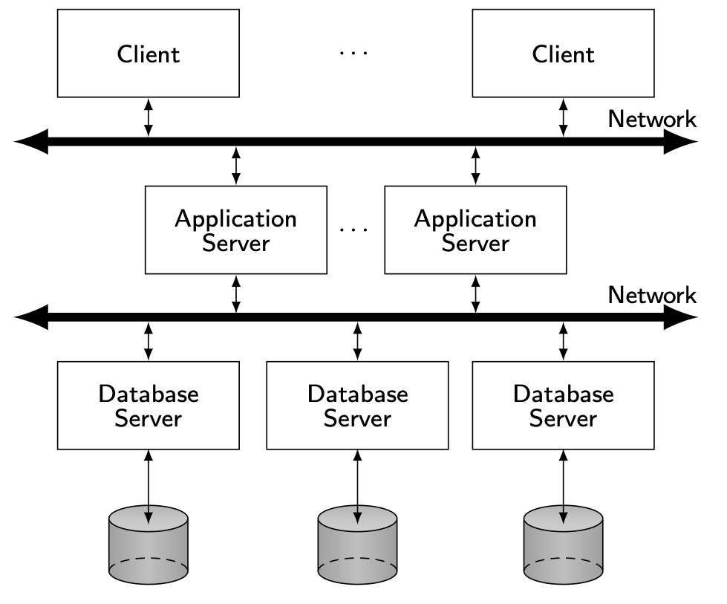
Distributed Database Servers
Notes:
Kiến trúc Distributed Database Server (Hệ thống cơ sở dữ liệu phân tán) trong hình là một mô hình phức tạp và mạnh mẽ, cho phép phân tán dữ liệu và xử lý trên nhiều máy chủ khác nhau. Dưới đây là mô tả và giải thích chi tiết về các thành phần và cách hoạt động của kiến trúc này:
Các thành phần chính trong kiến trúc
Client (Máy khách):
Người dùng cuối: Tương tác với hệ thống thông qua các ứng dụng hoặc giao diện người dùng.
Gửi yêu cầu: Máy khách gửi các yêu cầu (ví dụ: truy vấn dữ liệu) đến máy chủ ứng dụng thông qua mạng.
Application Service Server (Máy chủ dịch vụ ứng dụng):
Xử lý logic nghiệp vụ: Máy chủ ứng dụng nhận yêu cầu từ máy khách, xử lý logic nghiệp vụ và chuẩn bị các truy vấn dữ liệu cần thiết.
Giao tiếp với các máy chủ cơ sở dữ liệu: Máy chủ ứng dụng gửi các truy vấn dữ liệu đến các máy chủ cơ sở dữ liệu phân tán thông qua mạng.
Database Servers (Các máy chủ cơ sở dữ liệu phân tán):
Lưu trữ và quản lý dữ liệu phân tán: Dữ liệu được phân tán trên nhiều máy chủ cơ sở dữ liệu, mỗi máy chủ quản lý một phần dữ liệu.
Xử lý truy vấn cục bộ: Mỗi máy chủ cơ sở dữ liệu xử lý các truy vấn liên quan đến phần dữ liệu mà nó quản lý.
Đồng bộ hóa dữ liệu: Các máy chủ cơ sở dữ liệu cần đồng bộ hóa dữ liệu với nhau để đảm bảo tính nhất quán.
Network (Mạng):
Kết nối giữa các thành phần: Mạng kết nối các máy khách, máy chủ ứng dụng và các máy chủ cơ sở dữ liệu phân tán, cho phép truyền tải yêu cầu và dữ liệu giữa các thành phần.
Luồng hoạt động
Yêu cầu từ máy khách:
Người dùng thực hiện các thao tác thông qua ứng dụng hoặc giao diện người dùng trên máy khách.
Máy khách gửi yêu cầu (ví dụ: truy vấn dữ liệu) đến máy chủ ứng dụng thông qua mạng.
Xử lý logic nghiệp vụ trên máy chủ ứng dụng:
Máy chủ ứng dụng nhận yêu cầu từ máy khách, xử lý logic nghiệp vụ và xác định các truy vấn dữ liệu cần thiết.
Máy chủ ứng dụng gửi các truy vấn dữ liệu đến các máy chủ cơ sở dữ liệu phân tán thông qua mạng.
Xử lý truy vấn trên các máy chủ cơ sở dữ liệu phân tán:
Mỗi máy chủ cơ sở dữ liệu nhận các truy vấn liên quan đến phần dữ liệu mà nó quản lý.
Các máy chủ cơ sở dữ liệu xử lý truy vấn cục bộ và trả về kết quả cho máy chủ ứng dụng.
Tổng hợp kết quả và trả về máy khách:
Máy chủ ứng dụng nhận kết quả từ các máy chủ cơ sở dữ liệu phân tán, tổng hợp chúng và gửi lại cho máy khách thông qua mạng.
Ứng dụng trên máy khách hiển thị kết quả cho người dùng.
Ưu điểm của kiến trúc Distributed Database Server
Khả năng mở rộng cao (Scalability):
Dữ liệu được phân tán trên nhiều máy chủ, cho phép hệ thống mở rộng dễ dàng bằng cách thêm nhiều máy chủ cơ sở dữ liệu.
Hiệu suất tốt hơn:
Các truy vấn được xử lý song song trên nhiều máy chủ, giúp giảm thời gian phản hồi và tăng thông lượng hệ thống.
Tính sẵn sàng cao (High Availability):
Dữ liệu được sao chép và phân tán trên nhiều máy chủ, giúp hệ thống tiếp tục hoạt động ngay cả khi một số máy chủ gặp sự cố.
Tính nhất quán và đồng bộ hóa:
Các máy chủ cơ sở dữ liệu đồng bộ hóa dữ liệu với nhau để đảm bảo tính nhất quán, ngay cả khi dữ liệu được phân tán.
Phân tán theo vị trí địa lý:
Dữ liệu có thể được lưu trữ gần hơn với người dùng, giúp giảm độ trễ và cải thiện hiệu suất truy cập.
Thách thức của kiến trúc Distributed Database Server
Độ phức tạp cao:
Quản lý và đồng bộ hóa dữ liệu trên nhiều máy chủ đòi hỏi các cơ chế phức tạp và chi phí cao.
Quản lý tính nhất quán:
Đảm bảo tính nhất quán dữ liệu giữa các máy chủ phân tán là một thách thức lớn, đặc biệt khi có nhiều thao tác cập nhật đồng thời.
Chi phí mạng:
Việc truyền tải dữ liệu giữa các máy chủ qua mạng có thể gây ra chi phí và độ trễ đáng kể.
Quản lý deadlock (khoá chết):
Trong môi trường phân tán, việc quản lý deadlock trở nên phức tạp hơn do các giao dịch có thể được thực hiện trên nhiều máy chủ.
Kết luận
Kiến trúc Distributed Database Server trong hình là một mô hình mạnh mẽ, cho phép phân tán dữ liệu và xử lý trên nhiều máy chủ để đạt được khả năng mở rộng, hiệu suất và tính sẵn sàng cao. Tuy nhiên, nó cũng đòi hỏi các cơ chế quản lý phức tạp để đảm bảo tính nhất quán, đồng bộ hóa và hiệu suất trong môi trường phân tán. Kiến trúc này phù hợp với các hệ thống lớn, yêu cầu xử lý dữ liệu phân tán và có khối lượng công việc cao.

Slide 42
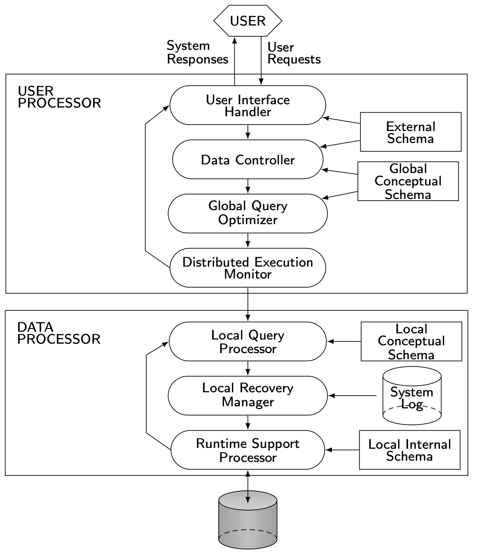
Peer-to-Peer Component Architecture
Notes:
Kiến trúc Peer-to-Peer (P2P) Component Architecture trong hình là một mô hình phân tán, nơi các nút (peer) trong hệ thống có vai trò ngang hàng và có thể hoạt động độc lập hoặc hợp tác với nhau để thực hiện các tác vụ. Dưới đây là mô tả và giải thích chi tiết về các thành phần và cách hoạt động của kiến trúc này:
Các thành phần chính trong kiến trúc
User (Người dùng):
Người dùng cuối: Tương tác với hệ thống thông qua giao diện người dùng.
Gửi yêu cầu (Requests): Người dùng gửi các yêu cầu (ví dụ: truy vấn dữ liệu) đến hệ thống.
Nhận phản hồi (Response): Người dùng nhận kết quả từ hệ thống sau khi yêu cầu được xử lý.
User Processor (Bộ xử lý người dùng):
User Interface Handler: Xử lý giao diện người dùng, nhận yêu cầu từ người dùng và chuyển chúng đến các thành phần khác trong hệ thống.
External Schema: Là một phần của bộ xử lý người dùng, chứa thông tin về cách dữ liệu được trình bày cho người dùng.
Data Processor (Bộ xử lý dữ liệu):
Data Controller: Quản lý việc truy cập và xử lý dữ liệu, đảm bảo tính nhất quán và toàn vẹn dữ liệu.
Global Conceptual Schema: Là một phần của bộ xử lý dữ liệu, chứa thông tin về cấu trúc logic toàn cục của dữ liệu.
Global Query Optimizer: Tối ưu hóa các truy vấn toàn cục để cải thiện hiệu suất thực thi.
Distributed Execution Monitor: Giám sát việc thực thi các truy vấn phân tán trên các nút khác nhau trong hệ thống.
Local Processor (Bộ xử lý cục bộ):
Local Conceptual Schema: Chứa thông tin về cấu trúc logic cục bộ của dữ liệu trên một nút cụ thể.
Local Recovery System Manager: Quản lý việc phục hồi dữ liệu cục bộ sau các sự cố.
Runtime Support Processor: Hỗ trợ thực thi các tác vụ cục bộ trong thời gian chạy.
Local Internal Schema: Chứa thông tin về cấu trúc vật lý cục bộ của dữ liệu trên một nút cụ thể.
Luồng hoạt động
Yêu cầu từ người dùng:
Người dùng gửi yêu cầu (ví dụ: truy vấn dữ liệu) thông qua giao diện người dùng.
User Interface Handler nhận yêu cầu và chuyển nó đến Data Controller.
Xử lý yêu cầu toàn cục:
Data Controller xác định các truy vấn cần thiết dựa trên Global Conceptual Schema.
Global Query Optimizer tối ưu hóa các truy vấn để cải thiện hiệu suất.
Distributed Execution Monitor giám sát việc thực thi các truy vấn phân tán trên các nút khác nhau.
Xử lý yêu cầu cục bộ:
Các truy vấn được chuyển đến các Local Processor trên các nút khác nhau.
Local Processor xử lý các truy vấn dựa trên Local Conceptual Schema và Local Internal Schema.
Local Recovery System Manager đảm bảo tính nhất quán và khả năng phục hồi dữ liệu cục bộ.
Tổng hợp kết quả và trả về người dùng:
Các kết quả từ các Local Processor được tổng hợp và gửi trở lại Data Controller.
Data Controller chuyển kết quả đến User Interface Handler.
User Interface Handler hiển thị kết quả cho người dùng.
Ưu điểm của kiến trúc Peer-to-Peer Component Architecture
Khả năng mở rộng cao (Scalability):
Hệ thống có thể dễ dàng mở rộng bằng cách thêm các nút mới mà không cần thay đổi cấu trúc tổng thể.
Tính sẵn sàng cao (High Availability):
Dữ liệu và dịch vụ có thể được sao chép và phân tán trên nhiều nút, giúp hệ thống tiếp tục hoạt động ngay cả khi một số nút gặp sự cố.
Tính linh hoạt (Flexibility):
Các nút có thể hoạt động độc lập hoặc hợp tác với nhau, giúp hệ thống linh hoạt trong việc xử lý các yêu cầu khác nhau.
Phân tán theo vị trí địa lý:
Dữ liệu và dịch vụ có thể được phân tán trên nhiều vị trí địa lý khác nhau, giúp giảm độ trễ và cải thiện hiệu suất truy cập.
Thách thức của kiến trúc Peer-to-Peer Component Architecture
Độ phức tạp cao:
Quản lý và đồng bộ hóa dữ liệu trên nhiều nút đòi hỏi các cơ chế phức tạp và chi phí cao.
Quản lý tính nhất quán:
Đảm bảo tính nhất quán dữ liệu giữa các nút là một thách thức lớn, đặc biệt khi có nhiều thao tác cập nhật đồng thời.
Chi phí mạng:
Việc truyền tải dữ liệu giữa các nút qua mạng có thể gây ra chi phí và độ trễ đáng kể.
Quản lý deadlock (khoá chết):
Trong môi trường phân tán, việc quản lý deadlock trở nên phức tạp hơn do các giao dịch có thể được thực hiện trên nhiều nút.
Kết luận
Kiến trúc Peer-to-Peer Component Architecture trong hình là một mô hình phân tán mạnh mẽ, cho phép các nút hoạt động độc lập hoặc hợp tác với nhau để thực hiện các tác vụ. Kiến trúc này mang lại khả năng mở rộng, tính sẵn sàng cao và tính linh hoạt, nhưng cũng đòi hỏi các cơ chế quản lý phức tạp để đảm bảo tính nhất quán, đồng bộ hóa và hiệu suất trong môi trường phân tán. Kiến trúc này phù hợp với các hệ thống lớn, yêu cầu xử lý dữ liệu phân tán và có khối lượng công việc cao.

Slide 43
MDBS Components & Execution
Notes:
Hình mà bạn cung cấp mô tả kiến trúc của một Multidatabase System (MDBS) - Hệ thống đa cơ sở dữ liệu. Đây là một hệ thống tích hợp nhiều cơ sở dữ liệu độc lập (Component DBMS) thành một hệ thống thống nhất, cho phép người dùng truy vấn và tương tác với dữ liệu từ nhiều nguồn khác nhau. Dưới đây là mô tả và giải thích chi tiết về các thành phần và cách hoạt động của kiến trúc này:
Các thành phần chính trong kiến trúc
User (Người dùng):
Người dùng cuối: Tương tác với hệ thống thông qua giao diện người dùng.
Gửi yêu cầu (Requests): Người dùng gửi các yêu cầu (ví dụ: truy vấn dữ liệu) đến hệ thống.
Nhận phản hồi (Responses): Người dùng nhận kết quả từ hệ thống sau khi yêu cầu được xử lý.
MDBS Layer (Lớp hệ thống đa cơ sở dữ liệu):
Lớp trung gian: Đóng vai trò là lớp trung gian giữa người dùng và các cơ sở dữ liệu thành phần (Component DBMS).
Xử lý yêu cầu: Nhận yêu cầu từ người dùng, phân tích và chuyển đổi chúng thành các truy vấn phù hợp với từng cơ sở dữ liệu thành phần.
Tổng hợp kết quả: Thu thập kết quả từ các cơ sở dữ liệu thành phần và tổng hợp chúng trước khi trả về cho người dùng.
Component DBMS (Các cơ sở dữ liệu thành phần):
Các cơ sở dữ liệu độc lập: Mỗi Component DBMS là một hệ thống quản lý cơ sở dữ liệu độc lập, có thể sử dụng các mô hình dữ liệu, ngôn ngữ truy vấn và giao thức khác nhau.
Xử lý truy vấn cục bộ: Mỗi Component DBMS xử lý các truy vấn liên quan đến dữ liệu mà nó quản lý và trả về kết quả cho MDBS Layer.
Luồng hoạt động
Yêu cầu từ người dùng:
Người dùng gửi yêu cầu (ví dụ: truy vấn dữ liệu) thông qua giao diện người dùng.
Yêu cầu được chuyển đến MDBS Layer.
Xử lý yêu cầu trong MDBS Layer:
MDBS Layer nhận yêu cầu từ người dùng, phân tích và xác định các truy vấn cần thiết để thực hiện yêu cầu đó.
MDBS Layer chuyển đổi yêu cầu thành các truy vấn phù hợp với từng Component DBMS.
Xử lý truy vấn trong các Component DBMS:
Các truy vấn được gửi đến các Component DBMS tương ứng.
Mỗi Component DBMS xử lý truy vấn cục bộ và trả về kết quả cho MDBS Layer.
Tổng hợp kết quả và trả về người dùng:
MDBS Layer thu thập kết quả từ các Component DBMS, tổng hợp chúng và chuẩn bị phản hồi cho người dùng.
Kết quả được gửi trở lại người dùng thông qua giao diện người dùng.
Ưu điểm của kiến trúc MDBS
Tích hợp dữ liệu đa dạng:
Cho phép tích hợp dữ liệu từ nhiều cơ sở dữ liệu độc lập, có thể sử dụng các mô hình dữ liệu và ngôn ngữ truy vấn khác nhau.
Tính linh hoạt:
Người dùng có thể truy vấn dữ liệu từ nhiều nguồn khác nhau mà không cần biết chi tiết về cấu trúc và vị trí của từng cơ sở dữ liệu.
Bảo toàn tính tự chủ của các cơ sở dữ liệu thành phần:
Các Component DBMS vẫn duy trì tính tự chủ của mình, không cần thay đổi cấu trúc hoặc cách thức hoạt động.
Tính nhất quán toàn cục:
MDBS Layer đảm bảo tính nhất quán của dữ liệu khi tổng hợp kết quả từ các cơ sở dữ liệu thành phần.
Thách thức của kiến trúc MDBS
Độ phức tạp cao:
Việc tích hợp và quản lý nhiều cơ sở dữ liệu độc lập đòi hỏi các cơ chế phức tạp để đảm bảo tính nhất quán và hiệu suất.
Khả năng tương thích:
Các Component DBMS có thể sử dụng các mô hình dữ liệu, ngôn ngữ truy vấn và giao thức khác nhau, gây khó khăn trong việc tích hợp.
Hiệu suất:
Việc xử lý và tổng hợp dữ liệu từ nhiều nguồn có thể gây ra độ trễ và ảnh hưởng đến hiệu suất tổng thể của hệ thống.
Quản lý giao dịch phân tán:
Đảm bảo tính nhất quán và nguyên tử của các giao dịch phân tán trên nhiều cơ sở dữ liệu là một thách thức lớn.
Kết luận
Kiến trúc Multidatabase System (MDBS) trong hình là một mô hình tích hợp mạnh mẽ, cho phép người dùng truy vấn và tương tác với dữ liệu từ nhiều cơ sở dữ liệu độc lập. Kiến trúc này mang lại tính linh hoạt, khả năng tích hợp dữ liệu đa dạng và bảo toàn tính tự chủ của các cơ sở dữ liệu thành phần. Tuy nhiên, nó cũng đòi hỏi các cơ chế quản lý phức tạp để đảm bảo tính nhất quán, hiệu suất và khả năng tương thích trong môi trường đa cơ sở dữ liệu. Kiến trúc này phù hợp với các hệ thống lớn, yêu cầu tích hợp dữ liệu từ nhiều nguồn khác nhau.

Slide 44
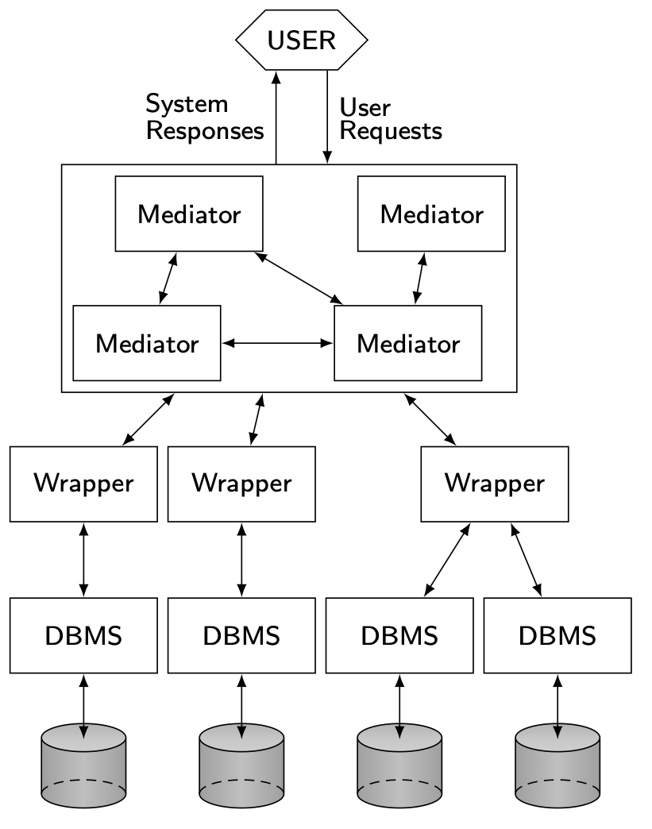
Mediator/Wrapper Architecture
Notes:
Kiến trúc Mediator/Wrapper Architecture trong hình mà bạn cung cấp là một mô hình phổ biến để tích hợp dữ liệu từ nhiều nguồn khác nhau, đặc biệt trong các hệ thống đa cơ sở dữ liệu (Multidatabase Systems). Kiến trúc này sử dụng các thành phần Mediator và Wrapper để kết nối và truy vấn dữ liệu từ các cơ sở dữ liệu độc lập. Dưới đây là mô tả và giải thích chi tiết về các thành phần và cách hoạt động của kiến trúc này:
Các thành phần chính trong kiến trúc
User (Người dùng):
Người dùng cuối: Tương tác với hệ thống thông qua giao diện người dùng.
Gửi yêu cầu (Requests): Người dùng gửi các yêu cầu (ví dụ: truy vấn dữ liệu) đến hệ thống.
Nhận phản hồi (Responses): Người dùng nhận kết quả từ hệ thống sau khi yêu cầu được xử lý.
Mediator (Trung gian):
Lớp trung gian: Đóng vai trò là lớp trung gian giữa người dùng và các nguồn dữ liệu (DBMS).
Xử lý yêu cầu: Nhận yêu cầu từ người dùng, phân tích và chuyển đổi chúng thành các truy vấn phù hợp với từng nguồn dữ liệu.
Tổng hợp kết quả: Thu thập kết quả từ các Wrapper, tổng hợp chúng và chuẩn bị phản hồi cho người dùng.
Quản lý logic tích hợp: Mediator chứa logic để tích hợp dữ liệu từ nhiều nguồn khác nhau, đảm bảo tính nhất quán và toàn vẹn dữ liệu.
Wrapper (Trình bao bọc):
Kết nối với nguồn dữ liệu: Mỗi Wrapper kết nối với một nguồn dữ liệu cụ thể (ví dụ: DBMS) và chịu trách nhiệm chuyển đổi các truy vấn từ Mediator thành định dạng phù hợp với nguồn dữ liệu đó.
Trích xuất dữ liệu: Wrapper trích xuất dữ liệu từ nguồn dữ liệu và chuyển đổi nó thành định dạng mà Mediator có thể hiểu được.
Đóng gói dữ liệu: Wrapper đóng gói dữ liệu từ nguồn dữ liệu và gửi nó trở lại Mediator.
DBMS (Các cơ sở dữ liệu):
Các nguồn dữ liệu độc lập: Mỗi DBMS là một hệ thống quản lý cơ sở dữ liệu độc lập, có thể sử dụng các mô hình dữ liệu, ngôn ngữ truy vấn và giao thức khác nhau.
Xử lý truy vấn cục bộ: Mỗi DBMS xử lý các truy vấn liên quan đến dữ liệu mà nó quản lý và trả về kết quả cho Wrapper.
Luồng hoạt động
Yêu cầu từ người dùng:
Người dùng gửi yêu cầu (ví dụ: truy vấn dữ liệu) thông qua giao diện người dùng.
Yêu cầu được chuyển đến Mediator.
Xử lý yêu cầu trong Mediator:
Mediator nhận yêu cầu từ người dùng, phân tích và xác định các truy vấn cần thiết để thực hiện yêu cầu đó.
Mediator chuyển đổi yêu cầu thành các truy vấn phù hợp với từng nguồn dữ liệu và gửi chúng đến các Wrapper tương ứng.
Xử lý truy vấn trong Wrapper:
Mỗi Wrapper nhận truy vấn từ Mediator, chuyển đổi nó thành định dạng phù hợp với nguồn dữ liệu mà nó kết nối.
Wrapper gửi truy vấn đến DBMS tương ứng và nhận kết quả trả về.
Trích xuất và đóng gói dữ liệu:
Wrapper trích xuất dữ liệu từ DBMS, chuyển đổi nó thành định dạng mà Mediator có thể hiểu được, và gửi nó trở lại Mediator.
Tổng hợp kết quả và trả về người dùng:
Mediator thu thập kết quả từ các Wrapper, tổng hợp chúng và chuẩn bị phản hồi cho người dùng.
Kết quả được gửi trở lại người dùng thông qua giao diện người dùng.
Ưu điểm của kiến trúc Mediator/Wrapper
Tích hợp dữ liệu đa dạng:
Cho phép tích hợp dữ liệu từ nhiều nguồn khác nhau, có thể sử dụng các mô hình dữ liệu, ngôn ngữ truy vấn và giao thức khác nhau.
Tính linh hoạt:
Người dùng có thể truy vấn dữ liệu từ nhiều nguồn khác nhau mà không cần biết chi tiết về cấu trúc và vị trí của từng nguồn dữ liệu.
Bảo toàn tính tự chủ của các nguồn dữ liệu:
Các DBMS vẫn duy trì tính tự chủ của mình, không cần thay đổi cấu trúc hoặc cách thức hoạt động.
Tính nhất quán toàn cục:
Mediator đảm bảo tính nhất quán của dữ liệu khi tổng hợp kết quả từ các nguồn dữ liệu khác nhau.
Thách thức của kiến trúc Mediator/Wrapper
Độ phức tạp cao:
Việc tích hợp và quản lý nhiều nguồn dữ liệu độc lập đòi hỏi các cơ chế phức tạp để đảm bảo tính nhất quán và hiệu suất.
Khả năng tương thích:
Các DBMS có thể sử dụng các mô hình dữ liệu, ngôn ngữ truy vấn và giao thức khác nhau, gây khó khăn trong việc tích hợp.
Hiệu suất:
Việc xử lý và tổng hợp dữ liệu từ nhiều nguồn có thể gây ra độ trễ và ảnh hưởng đến hiệu suất tổng thể của hệ thống.
Quản lý giao dịch phân tán:
Đảm bảo tính nhất quán và nguyên tử của các giao dịch phân tán trên nhiều nguồn dữ liệu là một thách thức lớn.
Kết luận
Kiến trúc Mediator/Wrapper trong hình là một mô hình tích hợp mạnh mẽ, cho phép người dùng truy vấn và tương tác với dữ liệu từ nhiều nguồn khác nhau. Kiến trúc này mang lại tính linh hoạt, khả năng tích hợp dữ liệu đa dạng và bảo toàn tính tự chủ của các nguồn dữ liệu. Tuy nhiên, nó cũng đòi hỏi các cơ chế quản lý phức tạp để đảm bảo tính nhất quán, hiệu suất và khả năng tương thích trong môi trường đa nguồn dữ liệu. Kiến trúc này phù hợp với các hệ thống lớn, yêu cầu tích hợp dữ liệu từ nhiều nguồn khác nhau.

Slide 45
Cloud Computing
On-demand, reliable services provided over the Internet in a cost-efficient manner
IaaS – Infrastructure-as-a-Service
PaaS – Platform-as-a-Service
SaaS – Software-as-a-Service
DaaS – Database-as-a-Service
Notes:
Điện toán đám mây (Cloud Computing) là một mô hình cung cấp các dịch vụ công nghệ thông tin theo nhu cầu, cho phép người dùng truy cập và sử dụng tài nguyên máy tính (như máy chủ, lưu trữ, cơ sở dữ liệu, phần mềm) thông qua Internet một cách linh hoạt và tiết kiệm chi phí. Dưới đây là giải thích chi tiết về các loại dịch vụ chính trong điện toán đám mây:
Các dịch vụ chính trong điện toán đám mây
IaaS – Cơ sở hạ tầng như một dịch vụ (Infrastructure-as-a-Service):
Mô tả: Cung cấp các tài nguyên cơ sở hạ tầng máy tính (như máy ảo, lưu trữ, mạng) dưới dạng dịch vụ qua Internet.
Đặc điểm:
Người dùng có toàn quyền kiểm soát hệ điều hành, ứng dụng và dữ liệu.
Nhà cung cấp quản lý phần cứng và cơ sở hạ tầng vật lý.
Ví dụ: Amazon Web Services (AWS) EC2, Microsoft Azure Virtual Machines, Google Compute Engine (GCE).
PaaS – Nền tảng như một dịch vụ (Platform-as-a-Service):
Mô tả: Cung cấp một nền tảng để phát triển, triển khai và quản lý ứng dụng mà không cần quan tâm đến cơ sở hạ tầng bên dưới.
Đặc điểm:
Nhà cung cấp quản lý hệ điều hành, phần cứng và cơ sở hạ tầng.
Người dùng tập trung vào phát triển ứng dụng và dữ liệu.
Ví dụ: Google App Engine, Microsoft Azure App Services, Heroku.
SaaS – Phần mềm như một dịch vụ (Software-as-a-Service):
Mô tả: Cung cấp phần mềm và ứng dụng dưới dạng dịch vụ qua Internet, người dùng truy cập thông qua trình duyệt web.
Đặc điểm:
Nhà cung cấp quản lý toàn bộ cơ sở hạ tầng, nền tảng và ứng dụng.
Người dùng chỉ cần sử dụng phần mềm mà không cần cài đặt hoặc bảo trì.
Ví dụ: Google Workspace (Gmail, Google Docs), Microsoft 365, Salesforce.
DaaS – Cơ sở dữ liệu như một dịch vụ (Database-as-a-Service):
Mô tả: Cung cấp các dịch vụ quản lý cơ sở dữ liệu trên đám mây, cho phép người dùng lưu trữ, truy vấn và quản lý dữ liệu mà không cần tự quản lý cơ sở hạ tầng cơ sở dữ liệu.
Đặc điểm:
Nhà cung cấp quản lý cơ sở hạ tầng, sao lưu, bảo mật và nâng cấp cơ sở dữ liệu.
Người dùng tập trung vào việc sử dụng và phân tích dữ liệu.
Ví dụ: Amazon RDS, Google Cloud SQL, Microsoft Azure SQL Database.
Ưu điểm của điện toán đám mây
Tiết kiệm chi phí:
Người dùng chỉ trả tiền cho các tài nguyên mà họ sử dụng (pay-as-you-go), giảm chi phí đầu tư ban đầu vào phần cứng và phần mềm.
Tính linh hoạt và khả năng mở rộng:
Người dùng có thể dễ dàng mở rộng hoặc thu hẹp tài nguyên theo nhu cầu, giúp đáp ứng nhanh chóng các yêu cầu thay đổi.
Truy cập từ mọi nơi:
Các dịch vụ đám mây có thể được truy cập từ bất kỳ đâu thông qua Internet, giúp tăng tính di động và làm việc từ xa.
Độ tin cậy và khả năng phục hồi cao:
Các nhà cung cấp đám mây thường có các hệ thống dự phòng và sao lưu tự động, đảm bảo tính sẵn sàng cao và khả năng phục hồi sau sự cố.
Bảo mật và tuân thủ:
Các nhà cung cấp đám mây lớn thường có các biện pháp bảo mật tiên tiến và tuân thủ các tiêu chuẩn quốc tế về bảo mật dữ liệu.
Thách thức của điện toán đám mây
Phụ thuộc vào nhà cung cấp:
Người dùng có thể bị phụ thuộc vào nhà cung cấp dịch vụ đám mây, gây khó khăn khi chuyển đổi nhà cung cấp hoặc hệ thống.
Bảo mật và quyền riêng tư:
Việc lưu trữ dữ liệu trên đám mây có thể gây lo ngại về bảo mật và quyền riêng tư, đặc biệt với dữ liệu nhạy cảm.
Chi phí tiềm ẩn:
Mặc dù tiết kiệm chi phí ban đầu, nhưng việc sử dụng nhiều dịch vụ đám mây có thể dẫn đến chi phí phát sinh cao nếu không quản lý tốt.
Hiệu suất mạng:
Hiệu suất của các dịch vụ đám mây phụ thuộc vào chất lượng kết nối Internet, có thể gây ra độ trễ hoặc gián đoạn.
Kết luận
Điện toán đám mây đã cách mạng hóa cách các tổ chức và cá nhân sử dụng công nghệ thông tin. Với các dịch vụ như IaaS, PaaS, SaaS và DaaS, người dùng có thể truy cập và sử dụng tài nguyên máy tính một cách linh hoạt, tiết kiệm chi phí và hiệu quả. Tuy nhiên, việc áp dụng điện toán đám mây cũng đòi hỏi sự cân nhắc kỹ lưỡng về bảo mật, chi phí và phụ thuộc vào nhà cung cấp.

Slide 46
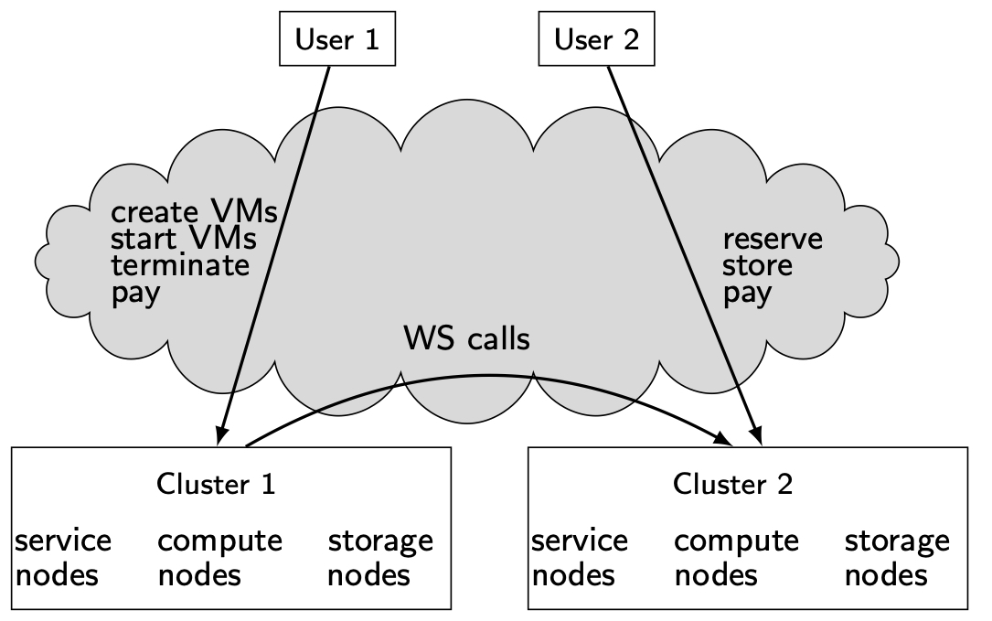
Simplified Cloud Architecture
Notes:
Kiến trúc Simplified Cloud Architecture trong hình mà bạn cung cấp mô tả một mô hình đơn giản của hệ thống điện toán đám mây, nơi người dùng tương tác với các dịch vụ đám mây để tạo, quản lý và sử dụng tài nguyên máy tính. Dưới đây là mô tả và giải thích chi tiết về các thành phần và cách hoạt động của kiến trúc này:
Các thành phần chính trong kiến trúc
User (Người dùng):
User 1 và User 2: Đại diện cho các người dùng cuối (có thể là cá nhân hoặc tổ chức) tương tác với hệ thống đám mây.
Các hành động của người dùng:
Tạo máy ảo (create VMs): Người dùng yêu cầu tạo các máy ảo (Virtual Machines - VMs) để sử dụng tài nguyên tính toán.
Khởi động máy ảo (start VMs): Người dùng khởi động các máy ảo đã được tạo.
Dừng máy ảo (terminate): Người dùng dừng hoặc xóa các máy ảo khi không cần thiết.
Lưu trữ dữ liệu (store): Người dùng lưu trữ dữ liệu trên các dịch vụ lưu trữ đám mây.
Thanh toán (pay): Người dùng thanh toán cho các dịch vụ đám mây mà họ sử dụng.
Web Service Calls (Lời gọi dịch vụ web):
Giao tiếp giữa người dùng và hệ thống đám mây: Các yêu cầu từ người dùng được gửi đến hệ thống đám mây thông qua các lời gọi dịch vụ web (WS calls).
API (Giao diện lập trình ứng dụng): Các dịch vụ đám mây cung cấp API để người dùng tương tác và quản lý tài nguyên.
Cluster (Cụm máy chủ):
Cluster 1 và Cluster 2: Đại diện cho các cụm máy chủ trong hệ thống đám mây, mỗi cụm bao gồm nhiều nút (nodes) cung cấp các dịch vụ tính toán và lưu trữ.
Các dịch vụ trong cụm:
Dịch vụ tính toán (compute): Cung cấp khả năng xử lý và thực thi các máy ảo (VMs).
Dịch vụ lưu trữ (storage): Cung cấp không gian lưu trữ dữ liệu cho người dùng.
Các nút (nodes): Mỗi cụm bao gồm nhiều nút, mỗi nút là một máy chủ vật lý hoặc ảo cung cấp tài nguyên tính toán và lưu trữ.
Luồng hoạt động
Yêu cầu từ người dùng:
Người dùng (User 1 và User 2) gửi các yêu cầu (ví dụ: tạo máy ảo, khởi động máy ảo, lưu trữ dữ liệu) thông qua các lời gọi dịch vụ web (WS calls).
Xử lý yêu cầu trong hệ thống đám mây:
Các yêu cầu từ người dùng được chuyển đến các cụm máy chủ (Cluster 1 và Cluster 2) để xử lý.
Dịch vụ tính toán (compute): Xử lý các yêu cầu liên quan đến máy ảo (VMs), bao gồm tạo, khởi động và dừng máy ảo.
Dịch vụ lưu trữ (storage): Xử lý các yêu cầu liên quan đến lưu trữ dữ liệu, bao gồm lưu trữ và truy xuất dữ liệu.
Thực thi và trả về kết quả:
Các nút (nodes) trong cụm máy chủ thực thi các yêu cầu và trả về kết quả cho người dùng thông qua các lời gọi dịch vụ web.
Người dùng nhận được kết quả (ví dụ: máy ảo đã được tạo, dữ liệu đã được lưu trữ) và có thể tiếp tục sử dụng các dịch vụ đám mây.
Thanh toán:
Người dùng thanh toán cho các dịch vụ đám mây mà họ sử dụng dựa trên mức độ sử dụng tài nguyên (ví dụ: thời gian sử dụng máy ảo, dung lượng lưu trữ).
Ưu điểm của kiến trúc Simplified Cloud Architecture
Tính linh hoạt:
Người dùng có thể dễ dàng tạo, khởi động và dừng các máy ảo cũng như lưu trữ dữ liệu theo nhu cầu.
Khả năng mở rộng:
Hệ thống đám mây có thể mở rộng bằng cách thêm các cụm máy chủ và nút để đáp ứng nhu cầu ngày càng tăng của người dùng.
Tiết kiệm chi phí:
Người dùng chỉ trả tiền cho các tài nguyên mà họ sử dụng (pay-as-you-go), giúp tiết kiệm chi phí so với việc đầu tư vào cơ sở hạ tầng vật lý.
Truy cập từ mọi nơi:
Người dùng có thể truy cập và quản lý các dịch vụ đám mây từ bất kỳ đâu thông qua Internet.
Thách thức của kiến trúc Simplified Cloud Architecture
Phụ thuộc vào nhà cung cấp:
Người dùng có thể bị phụ thuộc vào nhà cung cấp dịch vụ đám mây, gây khó khăn khi chuyển đổi nhà cung cấp hoặc hệ thống.
Bảo mật và quyền riêng tư:
Việc lưu trữ dữ liệu và chạy các ứng dụng trên đám mây có thể gây lo ngại về bảo mật và quyền riêng tư.
Hiệu suất mạng:
Hiệu suất của các dịch vụ đám mây phụ thuộc vào chất lượng kết nối Internet, có thể gây ra độ trễ hoặc gián đoạn.
Kết luận
Kiến trúc Simplified Cloud Architecture trong hình là một mô hình đơn giản và hiệu quả để cung cấp các dịch vụ điện toán đám mây. Nó cho phép người dùng tạo, quản lý và sử dụng tài nguyên máy tính một cách linh hoạt và tiết kiệm chi phí. Tuy nhiên, việc sử dụng điện toán đám mây cũng đòi hỏi sự cân nhắc kỹ lưỡng về bảo mật, phụ thuộc vào nhà cung cấp và hiệu suất mạng.

